Slide 1
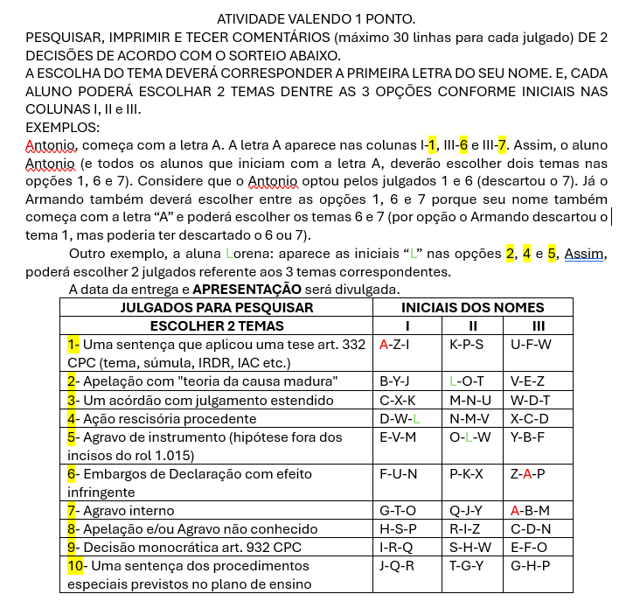
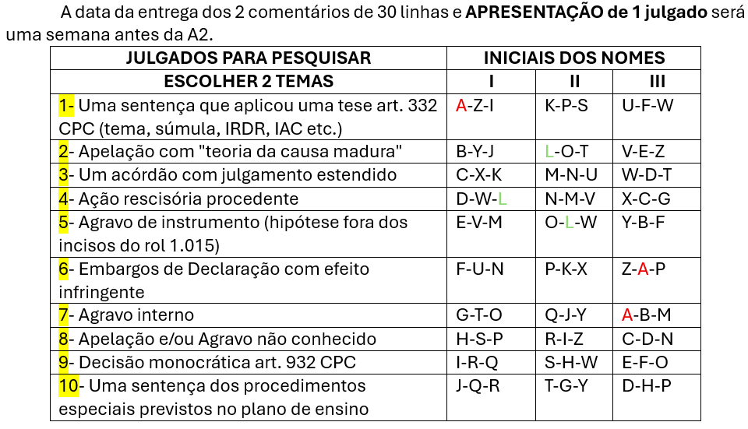

Slide 2

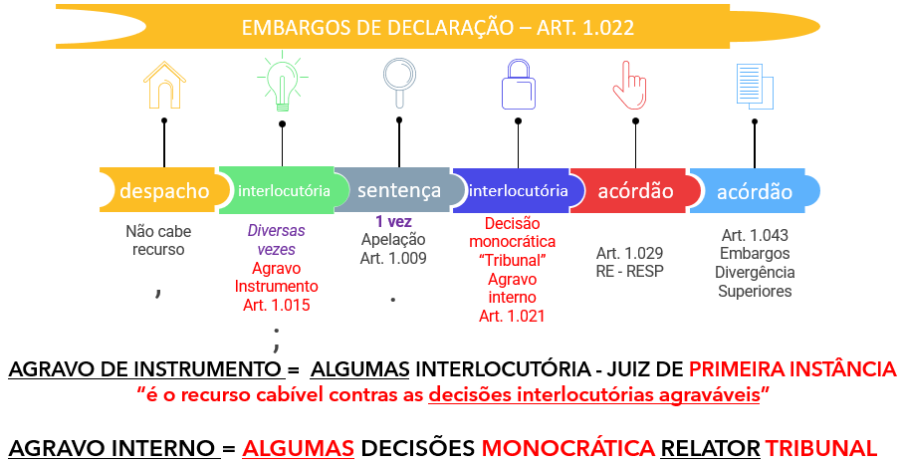
AGRAVO DE INSTRUMENTO Arts. 1.015 / 1.020 CPC
AGRAVO INTERNO Art. 1.021 CPC
-

Slide 3
-AGI – AGRAVO DE INSTRUMENTO Arts. 1.015 - 1.020
-algumas decisões interlocutórias (1.009, p.ú. PRELIMINAR DE APELAÇÃO)
-Rol, incisos 1.015
-Mitigação STJ: suspensão ação, rejeição liminar da reconvenção, data separação de fato no divórcio; alteração valor da causa
-1.016: protocolo “ad quem” – requisitos (aula prática)
-Protocolo TJ – preparo custas + porte de retorno - prazo (art.941 3 juízes) - retratação
1.017: instrução da minuta “juntada das peças necessárias” (§ 5º processo eletrônico)
-§1º preparo (15 ufesp)
-Art. 1.018: "poderá" retratação (3 dias)
-1.019: Relator: regras do art. 932 e I-efeito suspensivo II-contraminuta 15 dias - MP
-julgamento 1 mês
- 946 (julgamento agravo primeiro, depois a apelação)
-937: sustentação oral: tutela provisória
-942: julgamento estendido: parcial o mérito art. 356
-reconsideração não é agravável
-JEC
-Art. 1.021: AgInt – AGRAVO INTERNO
-decisão relator: "a quo" "ad quem"
-possibilidade de retratação
-impugnação específica e vedada resposta genérica
-multa 1 a 5%: manifestação inadmissível ou improcedente VU (depósito obrigatório)

Slide 4
Art. 203. Os pronunciamentos do juiz consistirão em sentenças, decisões interlocutórias e despachos. § 1º Ressalvadas as disposições expressas dos procedimentos especiais, sentença é o pronunciamento que põe fim ao processo. § 2º Decisão interlocutória é todo pronunciamento judicial de natureza decisória que não se enquadre no § 1º.
INTERLOCUTÓRIA = DECIDE (PREJUÍZO) + NÃO PÕE FIM
FUNDAMENTO: art. 1.015 (agravo de instrumento de algumas decisões interlocutórias)
ROL DAS DECISÕES AGRAVÁVEIS PREVISTAS NO ART. 1.015 CPC
Art. 1.015. Cabe agravo de instrumento contra as decisões interlocutórias QUE VERSAREM SOBRE:
I - tutelas provisórias;
II - mérito do processo;
III - rejeição da alegação de convenção de arbitragem;
IV - incidente de desconsideração da personalidade jurídica;
V- rejeição do pedido de gratuidade da justiça ou acolhimento do pedido de sua revogação;
VI - exibição ou posse de documento ou coisa;
VII - exclusão de litisconsorte;
VIII - rejeição do pedido de limitação do litisconsórcio;
IX - admissão ou inadmissão de intervenção de terceiros;
X- concessão, modificação ou revogação do efeito suspensivo aos embargos à execução;
XI- redistribuição do ônus da prova nos termos do art. 373, § 1º ;
XII - (VETADO);
XIII - outros casos expressamente referidos em lei.
*NÃO É TAXATIVO – VIDE DECISÃO DO STJ.

Slide 5
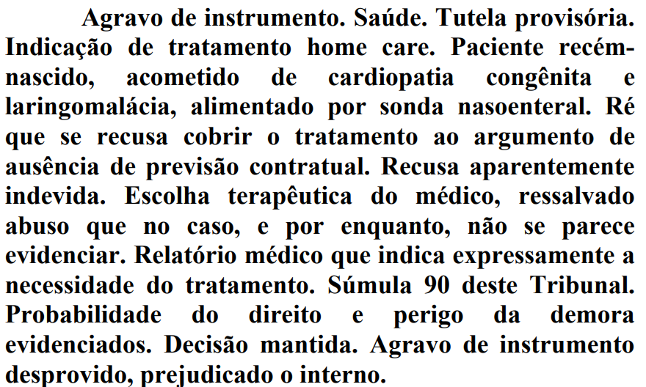
Art. 1.015. Cabe agravo de instrumento contra as decisões interlocutórias QUE VERSAREM SOBRE:
I - TUTELAS PROVISÓRIAS;
Tutela provisória de urgência ou da evidência: arts. 294, 300 e 311 CPC
EXEMPLOS: concede, altera, indefere, revoga ou modifica qualquer tutela provisória *CUIDADO: quando ocorre a tutela provisória dentro da sentença é apelação – ART. 1.009 § 3º CPC!

Slide 6
II - MÉRITO DO PROCESSO;
Art. 354. Ocorrendo qualquer das hipóteses previstas nos arts. 485 e 487, incisos II e III, o juiz proferirá sentença.
Parágrafo único. A decisão a que se refere o caput pode dizer respeito a apenas PARCELA do processo, caso em que será impugnável por agravo de instrumento.
Art. 356. O juiz decidirá parcialmente o mérito quando UM ou mais dos pedidos formulados ou PARCELA deles:
I - mostrar-se incontroverso; e,
II - estiver em condições de imediato julgamento, nos termos do art. 355.
§ 5º A decisão proferida com base neste artigo é impugnável por agravo de instrumento.

Slide 7
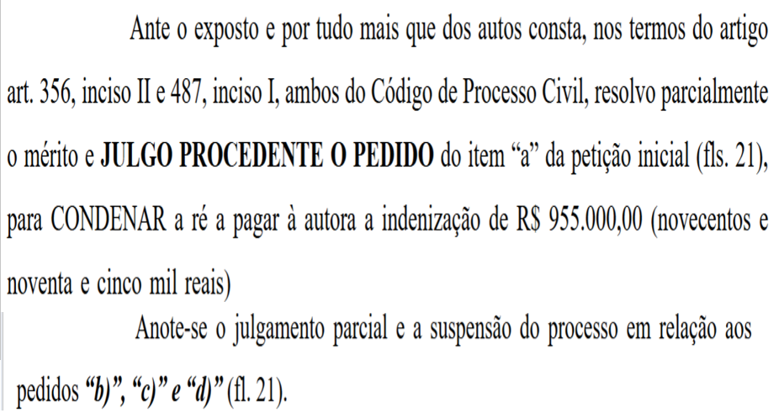
1034202-27.2015.8.26.0562

Slide 8
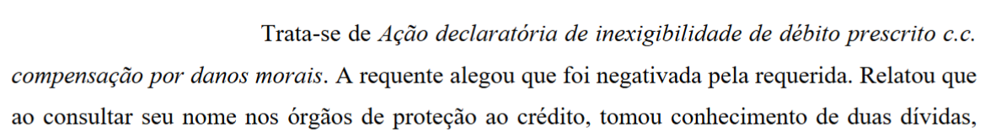
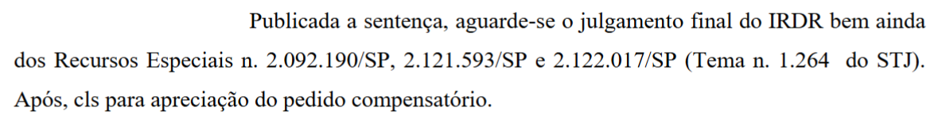
-

Slide 9
III - rejeição da alegação de convenção de arbitragem;
“Lei nº 9.307/96: Art. 1º As pessoas capazes de contratar poderão valer-se da arbitragem para dirimir litígios relativos a direitos patrimoniais disponíveis”.
PRELIMINARES DE CONTESTAÇÃO ART. 337 CPC
Art. 337. Incumbe ao réu, antes de discutir o mérito, alegar: X - convenção de arbitragem.
§ 5º Excetuadas a convenção de arbitragem e a incompetência relativa, o juiz conhecerá de ofício as matérias dos incisos do 337.
QUESTÃO DE LÓGICA: Qual recurso quando aceita a convenção de arbitragem?

Slide 10
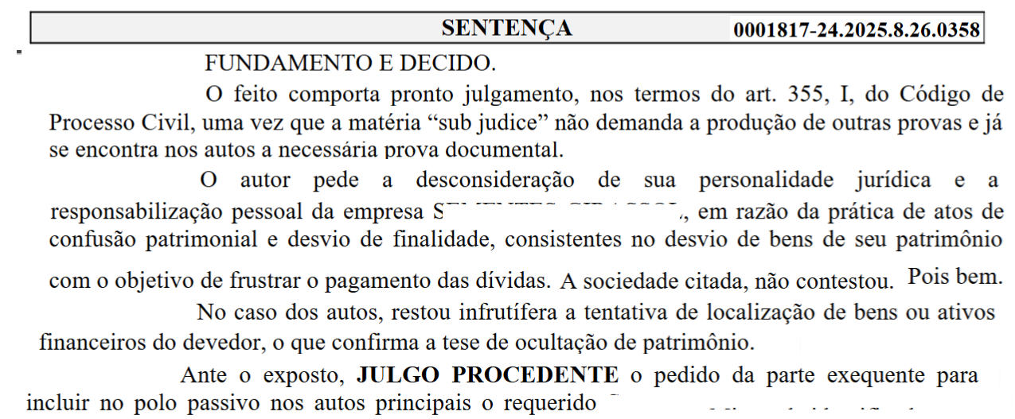
IDPJ: IV- INCIDENTE de desconsideração da personalidade jurídica;
203, § 1º: "sentença é o pronunciamento por meio do qual o juiz põe FIM à fase COGNITIVA do procedimento comum, bem como extingue a EXECUÇÃO.“ Portanto, contra a decisão que julga a IDPJ não é sentença porque não encerra o processo, mas, encerra o incidente, logo, o recurso é o agravo de instrumento (ou interno, se decido pelo Relator).
Art. 136. Concluída a instrução, se necessária, o incidente será resolvido por decisão interlocutória.
Parágrafo único. Se a decisão for proferida pelo relator, cabe agravo interno.
-

Slide 11
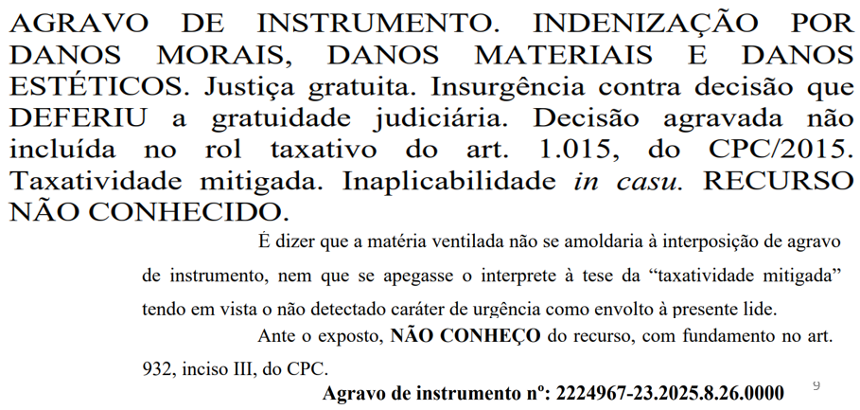
V - rejeição do pedido de gratuidade da justiça ou acolhimento do pedido de sua revogação;
Art. 101. Contra a decisão que indeferir a gratuidade ou a que acolher pedido de sua revogação caberá agravo de instrumento, exceto quando a questão for resolvida na sentença, contra a qual caberá apelação.

Slide 12
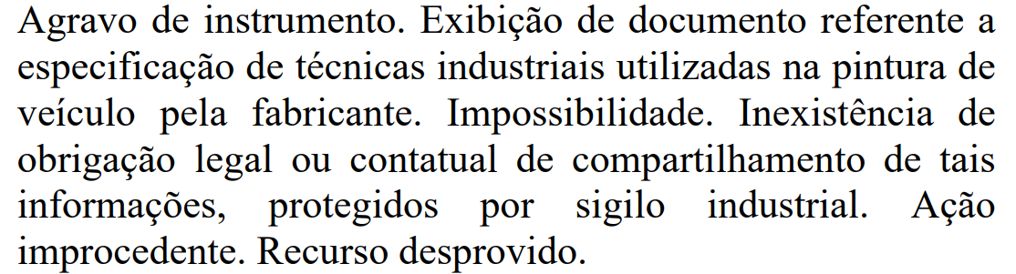
VI - exibição ou posse de documento ou coisa;
“meio de prova que pode ser requerida na fase probatória ou por meio de tutela provisória através de um incidente, art. 356 CPC”

Slide 13
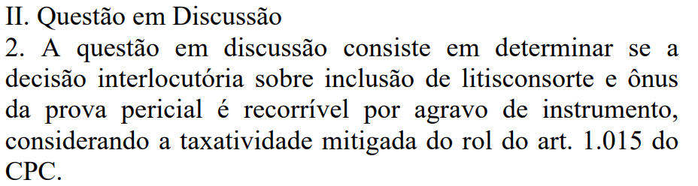
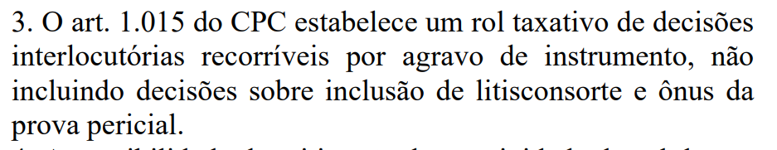


VII - EXCLUSÃO de litisconsorte;
LITISCONSORTE= art. 113. Duas ou mais pessoas podem litigar, no mesmo processo, em conjunto, ativa ou passivamente, quando tiver conexão, afinidade, comunhão de direitos...
INCLUSÃO NÃO É AGRAGÁVEL

Slide 14
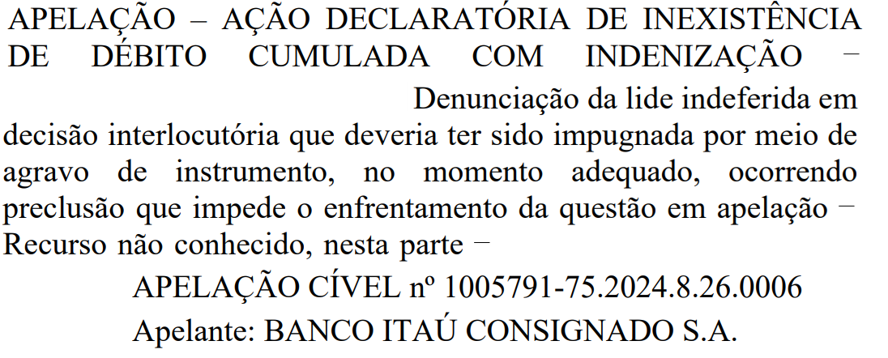
IX - admissão ou inadmissão de intervenção de terceiros;
A-DICA: A= assistência D= denunciação da lide I= incidente de desconsideração da pers. Jurídica C= chamamento ao processo A= amicus curie

Slide 15
X - concessão, modificação ou revogação do efeito suspensivo aos embargos à execução;
Os embargos à execução são um meio de defesa do executado em um processo de execução. Têm natureza de ação autônoma (petição inicial). Quando o devedor apresenta embargos à execução, ele está tentando se defender. Mas, em regra, a execução continua normalmente (penhora, leilão etc.).
👉 O efeito suspensivo é o que faz a execução ficar parada enquanto o juiz analisa os embargos.
REGRA GERAL: precisa requerer a suspensão.
Art. 919. Os embargos à execução não terão efeito suspensivo. § 1º O juiz poderá, a requerimento do embargante, atribuir efeito suspensivo aos embargos quando verificados os requisitos para a concessão da tutela provisória e desde que a execução já esteja garantida por penhora, depósito ou caução suficientes.

Slide 16
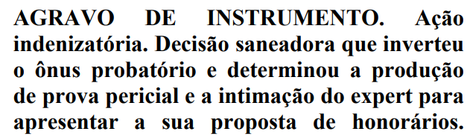
XI - redistribuição do ônus da prova nos termos do art. 373, § 1º do CPC;
SANEAMENTO ART. 357, III inversão do ônus
DESPACHO SANEADOR NÃO COMPORTA AGRAVO, EXCETO SE INVERTER O ÔNUS DA PROVA CONFORME ART. 1.015, XI:
Art. 373. O ônus da prova incumbe: I - ao autor, quanto ao fato constitutivo de seu direito; II - ao réu, quanto à existência de fato impeditivo, modificativo ou extintivo do direito do autor. Obs.: decisão do juiz que inverte o ônus da prova como a que não o inverte! EXEMPLO: CDC

Slide 17
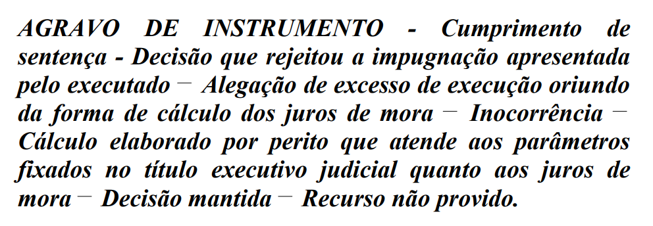
Art. 1.015. Cabe agravo de instrumento: ...
Parágrafo único. Também caberá agravo de instrumento contra decisões interlocutórias proferidas na fase de LIQUIDAÇÃO DE SENTENÇA ou de CUMPRIMENTO DE SENTENÇA, no processo de EXECUÇÃO e no processo de INVENTÁRIO.
RESUMO: execução / inventário: todas decisões interlocutórias são AGRAVÁVEIS!!!
-

Slide 18
QUESTÃO DE LÓGICA:
Um juiz de primeira instância proferiu uma decisão na última sexta-feira dentro de um processo judicial. A parte que se sentiu prejudicada pretende recorrer. De acordo com as regras do Código de Processo Civil sobre recursos, assinale a alternativa mais adequada quanto ao recurso cabível contra essa decisão:
A) Cabem simultaneamente apelação e agravo de instrumento B) O recorrente poderá escolher livremente entre apelação e agravo de instrumento C) Caberá agravo de instrumento D) Caberá recurso especial
E) Não cabe recurso

Slide 19
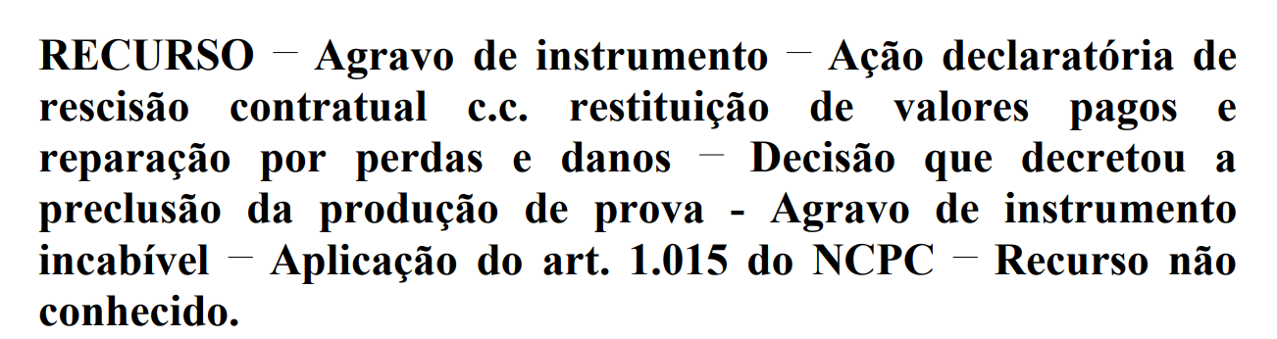

Slide 20
XIII - OUTROS CASOS! Numerus clausus? NÃO! Ex: lei de falência.
TAXATIVIDADE MITIGADA PELO TEMA 988 STJ
JURISPRUDÊNCIA: hipótese cabimento Agravo de Instrumento: URGÊNCIA decorrente da INUTILIDADE do julgamento da questão no recurso de apelação:
REsp 1.679.909/RS 4ª Turma do STJ deu provimento ao recurso (rel. Min. Luís Felipe Salomão), firmando o entendimento de que o recurso de agravo de instrumento pode ser interposto contra decisão interlocutória relacionada à DEFINIÇÃO DE COMPETÊNCIA!
SUSPENDE A AÇÃO decorrente da admissão do IRDR (art. 1.037, § 9º agravo de instrumento)
contra decisão que INDEFERIR LIMINARMENTE a petição inicial da RECONVENÇÃO ou julgá-la liminarmente improcedente, cabe agravo de instrumento (art. 354, parágrafo único, e art. 1.015, II, CPC)
Decisão fixa DATA da SEPARAÇÃO DE FATO DO CASAL para efeito de partilha (REsp 1.745.358)

Slide 21
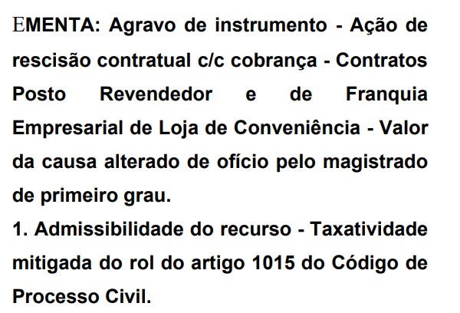
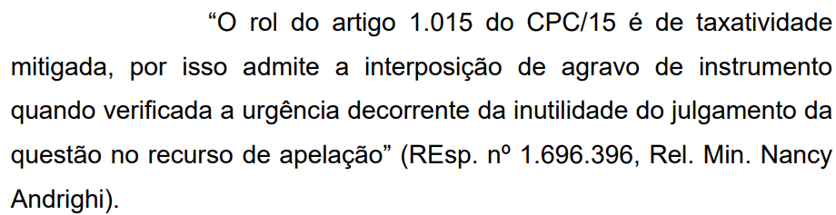

DECISÃO ALTERA VALOR DA CAUSA
COMPORTA AGRAVO DE INSTRUMENTO

Slide 22
O RECURSO É PROTOCOLADO NO TRIBUNAL
Art. 1.016. O agravo de instrumento será dirigido diretamente ao tribunal competente, por meio de petição com os seguintes requisitos:
I - os nomes das partes;
II - a exposição do fato e do direito;
III - as razões do pedido de reforma ou de invalidação da decisão e o próprio pedido;
IV - o nome e o endereço completo dos advogados constantes do processo.
*o protocolo do AI é realizado no Tribunal na segunda instância, logo, o processamento é apartado do processo de primeira instância!
Art. 1.017. A petição de agravo de instrumento será instruída:
I - obrigatoriamente, com cópias da petição inicial, da contestação, da petição que ensejou a decisão agravada, da própria decisão agravada, da certidão da respectiva intimação ou outro documento oficial que comprove a tempestividade e das procurações outorgadas aos advogados do agravante e do agravado;
II - com declaração de inexistência de qualquer dos documentos referidos no inciso I, feita pelo advogado do agravante, sob pena de sua responsabilidade pessoal;
III - facultativamente, com outras peças que o agravante reputar úteis.
§ 1º Acompanhará a petição o comprovante do pagamento das respectivas custas e do porte de retorno, quando devidos, conforme tabela publicada pelos tribunais.
*AGRAVO É PETICIONAMENTO ELETRÔNICO DIRETO NO TRIBUNAL e na falta de documento o relator dará 5 dias para regularizar (art. 932, parágrafo único CPC).
§ 5º Sendo eletrônicos os autos do processo, DISPENSAM-SE a juntada de documentos (OBRIGATÓRIAS E FACULTATIVAS). Logo, a juntada de DOCUMENTOS só é OBRIGATÓRIO NOS PROCESSOS FÍSICOS!

Slide 23
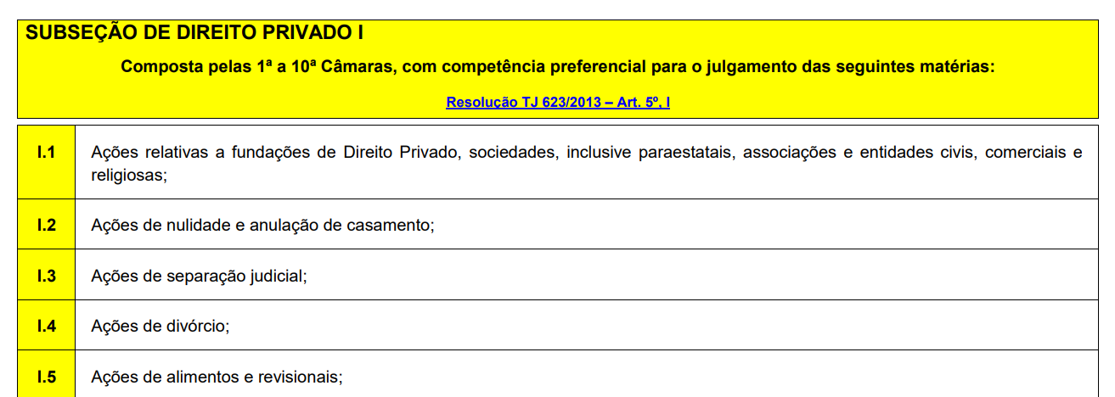
Art. 1.018. O agravante poderá requerer a juntada, aos autos do processo, de cópia da petição do agravo de instrumento, do comprovante de sua interposição e da relação dos documentos que instruíram o recurso.
Se o processo não for eletrônico (ou seja, for físico), o agravante deve comunicar o juízo no prazo de 3 dias (§2º) após interpor o agravo de instrumento. Se essa exigência não for cumprida, e o agravado alegar e comprovar a falha, o agravo de instrumento será considerado PREJUDICADO (§3º).
https://www.tjsp.jus.br/Download/SecaoDireitoPrivado/QuadroCompetencia.pdf
PREPARO: 15 UFESp “UFESP 2026 é de R$ 38,42” = R$ 576,30

Slide 24
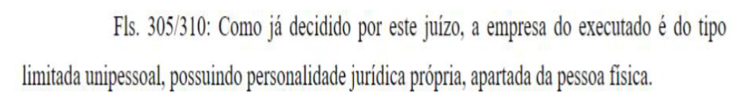
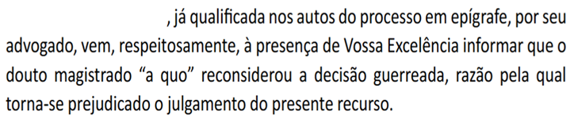
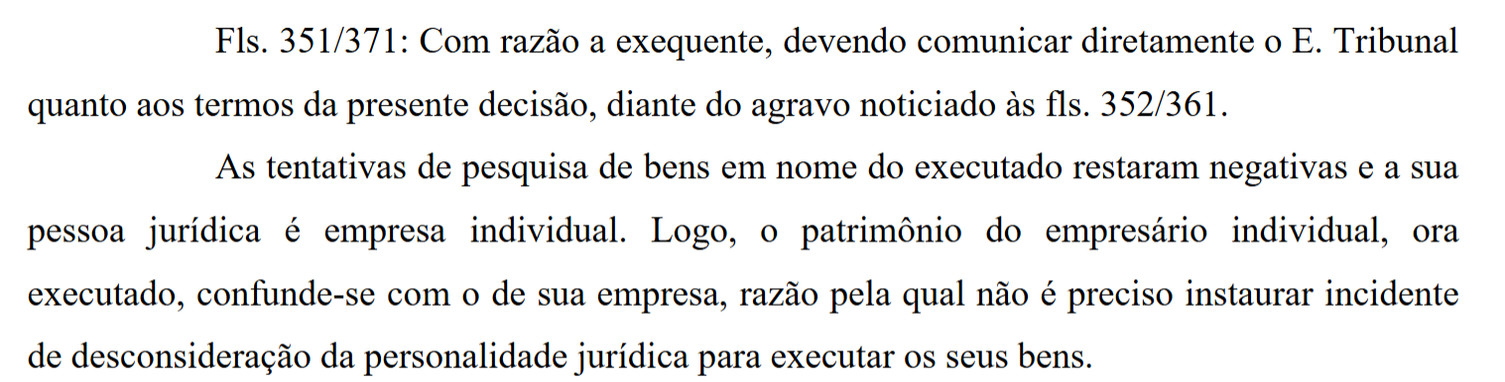

DECISÃO GUERREADA
petição
JUÍZO DE RETRATAÇÃO

Slide 25
Art. 1.019. Recebido o agravo de instrumento no tribunal e distribuído imediatamente, se não for o caso de aplicação do art. 932, incisos III e IV, o relator, no prazo de 5 dias:
I - PODERÁ atribuir EFEITO SUSPENSIVO ao recurso ou deferir, em antecipação de tutela, total ou parcialmente, a pretensão recursal, comunicando ao juiz sua decisão;
II - ordenará a intimação do agravado pessoalmente, por carta com aviso de recebimento, quando não tiver PROCURADOR constituído, ou pelo Diário da Justiça ou por carta com aviso de recebimento dirigida ao seu advogado, para que responda no prazo de 15 dias, facultando-lhe juntar a documentação que entender necessária ao julgamento do recurso;
III - determinará a intimação do MINISTÉRIO PÚBLICO, preferencialmente por meio eletrônico, quando for o caso de sua intervenção, para que se manifeste no prazo de 15 dias.
ART. 932: Julgamento monocrático do agravo de instrumento pelo relator: NÃO CONHECER – DAR OU NEGAR PROVIMENTO COM TESE.:
RECURSO CABÍVEL: AGRAVO INTERNO

Slide 26
Art. 1.020. O relator solicitará dia para julgamento em prazo não superior a 1 mês da intimação do agravado.
Prazo impróprio: (não acarreta qualquer consequência processual)
JUÍZO ADMISSIBILIDADE (análise dos pressupostos recursais) será o juízo “ad quem”: RELATOR E/OU TURMA.
Art. 941. § 2º No julgamento de apelação ou de agravo de instrumento, a decisão será tomada, no órgão colegiado, pelo voto de 3 (três) juízes.
AGRAVO DE INSTRUMENTO E APELAÇÃO:ORDEM DE PREFERÊNCIA NO JULGAMENTO?
Art. 946. O agravo de instrumento será julgado ANTES da apelação interposta no mesmo processo.
Parágrafo único. Se ambos os recursos de que trata o caput houverem de ser julgados na mesma sessão, terá precedência o agravo de instrumento.

Slide 27
SUSTENTAÇÃO ORAL NO AGRAVO?
Art. 937. Na sessão de julgamento,... CONCEDERÁ A palavra, sucessivamente, ao recorrente, ao recorrido e, nos casos de sua intervenção, ao membro do Ministério Público, pelo prazo improrrogável de 15 minutos a fim de SUSTENTAREM SUAS RAZÕES...: VIII - no agravo de instrumento interposto contra decisões interlocutórias que versem sobre tutelas provisórias de urgência ou da evidência;
HÁ TÉCNICA DO JULGAMENTO ESTENDIDO NO AGRAVO?
Sim, a técnica de julgamento (estendido) prevista neste artigo 942 aplica-se ao julgamento não unânime proferido em: II - agravo de instrumento, quando houver reforma da decisão que JULGAR PARCIALMENTE O MÉRITO.

Slide 28
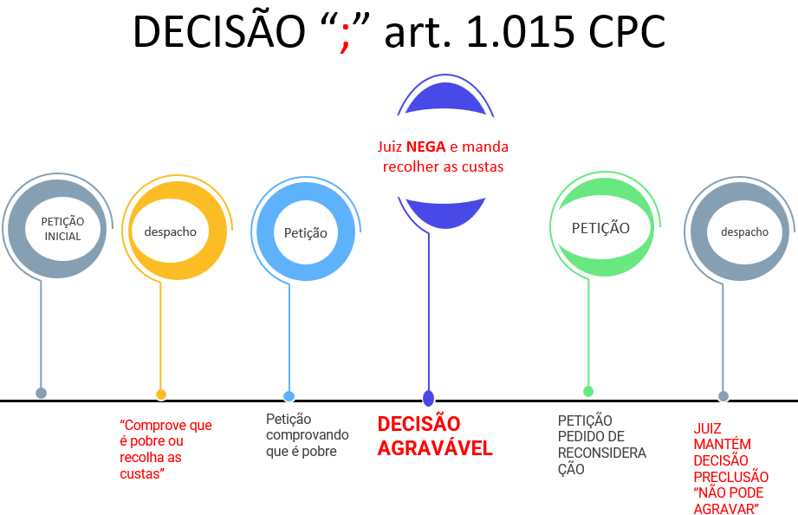
CUIDADO
PEDIDO DE RECONSIDERAÇÃO NÃO É AGRAVÁVEL
-

Slide 29
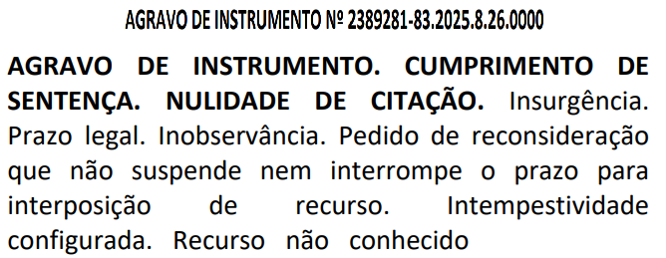
CUIDADO
PEDIDO DE RECONSIDERAÇÃO NÃO É AGRAVÁVEL
-

Slide 30
FICHAMENTO AGRAVO DE INSTRUMENTO
PRAZO: 15 dias protocolo diretamente no juízo “ad quem”
CABIMENTO: “decisões interlocutórias agraváveis e interpretação extensivo do art. 1.015 + outras”
INTERPOSIÇÃO no tribunal (juízo de admissibilidade relator/turma)
FUNDAMENTAÇÃO LIVRE (o agravante pode formular qualquer espécie de crítica à decisão recorrida)
EFEITO DEVOLUTIVO (deve-se requerer o efeito suspensivo)
PROCESSO FÍSICO / eletrônico (agravo sempre eletrônico)
DOCUMENTOS: obrigatórios ou (facultativos se processo físico)
PREPARO: SIM TJ SP 15 ufesp’s (custas + porte de retorno processo físico)
JUÍZO DE RETRATAÇÃO (re-análise pelo juízo “a quo” da decisão)
PRAZO JULGAMENTO 1 mês (prazo impróprio)
SUSTENTAÇÃO ORAL (937,VIII só casos de Tutela Provisórias - 15 min.)
Pedido? “nova decisão requerer a invalidação ou reforma da decisão”

Slide 31
AGRAVO INSTRUMENTO NAS CAUSAS NOS JUIZADOS ESPECIAIS?
* Lei 9.099/95 NÃO FAZ MENÇÃO AO AGRAVO
LÓGICA: irrecorribilidade das decisões interlocutórias!
SAÍDA: MANDADO DE SEGURANÇA!
*EM SP TEM ENTENDIMENTO DIVERSO CONFORME ENUNCIADOS JEC n. 60 : "No sistema dos Juizados Especiais cabe agravo de instrumento somente contra decisão suscetível de causar à parte lesão grave e de difícil reparação, bem como nos casos de inadmissão do recurso inominado"
ENUNCIADOS TJ https://www.tjsp.jus.br/Download/JuizadosEspeciais/EnunciadosColegio.pdf

Slide 32
DO AGRAVO INTERNO (REGIMENTAL)
Art. 1.021. Contra decisão proferida pelo relator caberá agravo interno para o respectivo órgão colegiado, observadas, quanto ao processamento, as regras do regimento interno do tribunal (REGIMENTAL).
§ 1º Na petição de agravo interno, o recorrente impugnará ESPECIFICADAMENTE os fundamentos da decisão agravada.
§ 2º O agravo será dirigido ao relator, que intimará o agravado para manifestar-se sobre o recurso no prazo de 15 dias, ao final do qual, não havendo RETRATAÇÃO, o relator levá-lo-á a julgamento pelo órgão colegiado, com inclusão em pauta.
§ 3º É vedado ao relator limitar-se à reprodução dos fundamentos da decisão agravada para julgar improcedente o agravo interno.
§ 4º Quando o agravo interno for declarado MANIFESTAMENTE inadmissível ou improcedente em VOTAÇÃO UNÂNIME, o órgão colegiado, em decisão fundamentada, condenará o agravante a pagar ao AGRAVADO MULTA fixada entre UM E CINCO por cento do valor atualizado da causa.
§ 5º A interposição de qualquer outro recurso está condicionada ao depósito prévio do valor da multa prevista no § 4º, à exceção da Fazenda Pública e do beneficiário de gratuidade da justiça, que farão o pagamento AO FINAL.

Slide 33
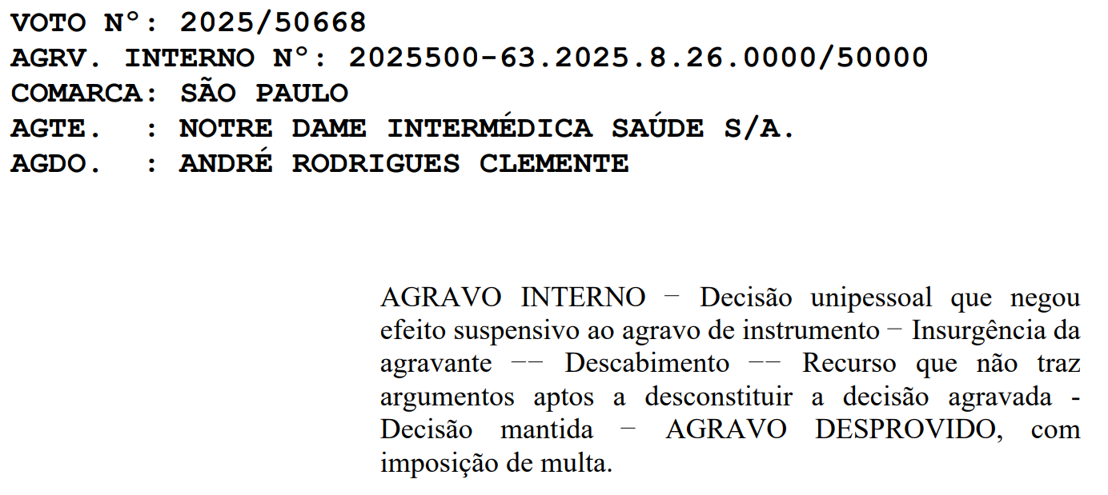
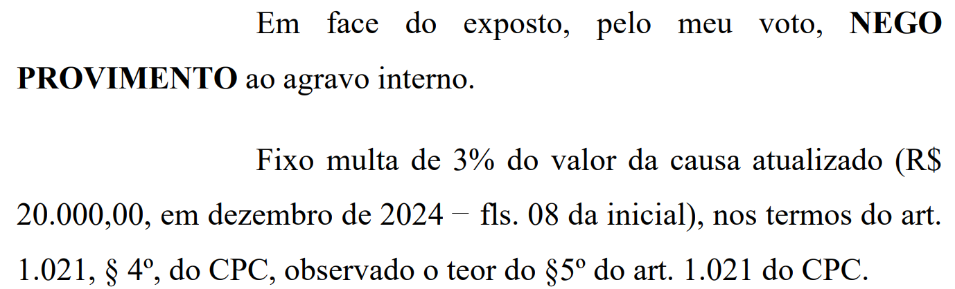
PASSÍVEL DE MULTA 1 A 5% NO AGRAVO INTERNO EM FAVOR DO AGRAVADO

Slide 34
FICHAMENTO DO AGRAVO INTERNO
PRAZO: art. 1.070 (15 dias – qualquer agravo)
MINUTA / CONTRAMINUTA ou razões / contrarrazões
PREPARO: Não há, mas pode acarretar multa (sanção)
SANÇÃO (PROTELATÓRIO): multa 1% a 5% (beneficiário é o agravado!).
Exemplo: o Agravo não reconhecido? (cabe multa!)
CABIMENTO: decisões monocráticas proferidas pelo Presidente ou vice-presidente do tribunal
COMPETÊNCIA JULGAMENTO “ad quem”: órgão colegiado
AI no JEC: Enunciado 464 Fórum Permanente Processualista: “cabe agravo interno em Turma Recursal JEC”;
QUESTÕES PARA REVISÃO: Quais cenários comporta agravo de instrumento? Trata-se de rol taxativo?; Quais cenários comporta agravo interno?; -Há retratação nos agravos?; É obrigatório juntar documentos no agravo de instrumento? 1.017; Onde é realizado o protocolo do agravo de instrumento? art. 1.017; Quais efeitos são recebidos o agravo de instrumento?; Há sustentação oral no agravo de instrumento? 937; É possível multa no agravo interno? 1.021 § 4º

Slide 35
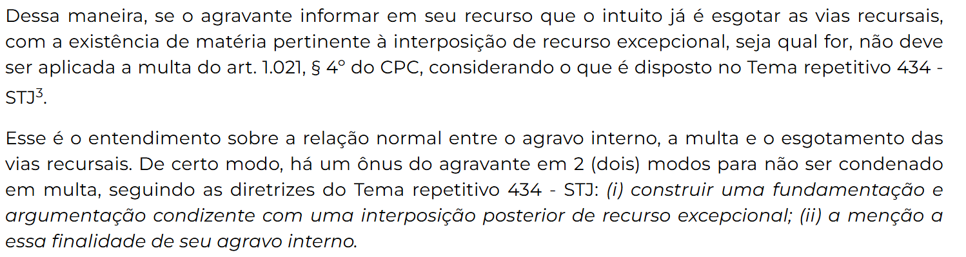
TEMAS 434 E 1.202 STJ
-“para que seja viável a interposição de um recurso ao Tribunal Superior, há a necessidade de transformar essa decisão monocrática em uma decisão colegiada, uma vez que não há possibilidade de se impugnar uma decisão monocrática para um Tribunal Superior“ março-26
-
-

Slide 36
1- Das decisões interlocutórias proferidas em Primeira Instância que versarem sobre tutelas provisórias, comporta:
a) Apelação
b) agravo de instrumento
c) Agravo interno
d) Não cabe recurso,
e) Reclamação
2- FUNDATEC O prazo para a Defensoria Pública interpor agravo interno é de:
A- 5 dias úteis B- 10 dias corridos
C- 10 dias úteis D- 30 dias úteis E - 15 dias úteis
3- PGM-RJ Contra decisão interlocutória de juiz de 1ª instância, deve ser interposto o recurso de:
A- agravo interno, B- apelação cível
C- correição parcial D- agravo de instrumento E-Recurso Especial

Slide 37
4- As questões resolvidas na fase de conhecimento, se a decisão a seu respeito não comportar agravo de instrumento, não são cobertas pela preclusão e devem ser suscitadas:
a) Apelação
b) embargos divergentes
c) Recurso especial
d) Agravo interno
e) agravo de instrumento
5- No Processo Civil a decisão do relator que monocraticamente negar provimento a recurso que for contrário a enunciado de súmula do Supremo Tribunal Federal poderá ser atacada por:
A- Agravo interno
B- Agravo retido
C- Agravo de instrumento
D- Reclamação constitucional
E-Recurso ordinário

Slide 38
6- O CPC inovou na forma de tratar o Agravo de Instrumento. O STJ, em tempos recentes, prolatou importantes decisões a respeito do tema. Sobre o assunto, de acordo com a jurisprudência do STJ, assinale a alternativa CORRETA.
A- Cabe agravo de instrumento contra toda decisão interlocutória proferida no curso do processo de inventário
b- Cabe agravo de instrumento contra sentença que julga o mérito procedente
C- Cabe agravo de instrumento contra sentença que julga improcedente os pedidos do autor
d- cabe agravo de instrumento contra decisão do juiz que indefere julgar antecipado do mérito, por entender o magistrado ser necessária dilação probatória
e- O rol dos incisos previstos no artigo 1.015 do CPC é de taxativo

Slide 39
7- FGV -Em decisão de saneamento (art. 357 CPC) e de organização do processo, o juiz, diante de peculiaridades da causa relacionadas à impossibilidade de a parte autora cumprir o encargo probatório que a princípio lhe incumbia, e de forma fundamentada, atribuiu o ônus da prova de modo diverso. Inconformada com essa decisão, poderá a parte ré:
A- interpor apelação,
B- interpor agravo de instrumento,
C- pedir esclarecimentos no prazo de cinco dias,
D- ajuizar reclamação,
E- interpor agravo interno,
8- FAFIPA - No Código de Processo Civil em vigor, a teor do disposto no art. 994, NÃO é cabível o seguinte recurso:
A- Embargos de divergência; B- Agravo interno;
C- Embargos Infringentes; D- Agravo em recurso especial;
E- Agravo em recurso extraordinário;

Slide 40
9- PGM-RJ ADP João ajuizou demanda objetivando a reparação de danos materiais e morais em face do Município do Rio de Janeiro. Após apresentação de contestação por parte do Procurador que atuava no feito, na fase de saneamento e organização processual, o juiz entendeu que a questão probatória estava suficientemente provada, julgando procedente o pedido em relação ao ponto, de modo antecipado, e determinando a continuidade do feito em relação aos danos morais. Discordando dessa decisão, o Procurador do feito deve:
A- interpor apelação de imediato,
B- interpor agravo de instrumento,
C- apresentar reclamação ao Tribunal,
D- Não comporta recurso
E- interpor apelação, quando finalizar o procedimento cognitivo,

Slide 41
10- FUNDATEC - A decisão do magistrado de primeiro grau que indefere pedido de tutela antecipada:
A- Poderá ser atacada por agravo de instrumento
B- Poderá ser atacada por agravo interno
C- Poderá ser atacada por agravo retido
D-É irrecorrível
E- Poderá ser atacada por mandado de segurança
11-CESPE Tanto nos recursos de apelação quanto nos de agravo de instrumento, disciplinados pelo CPC:
A- o julgamento de mérito é realizado na forma colegiada, sendo vedado o exame monocrático desses recursos;
B- a forma de interposição é efetivada junto ao órgão prolator da decisão;
C- o juízo de admissibilidade é realizado diretamente pelo tribunal;
D- há efeito suspensivo imediato, por decorrência de previsão legal;
E- é sempre permitido o juízo de retratação pelo órgão prolator da decisão;

Slide 42
12- CESPE - De acordo com o estabelecido no CPC, o pronunciamento do magistrado que na justiça comum, em primeiro grau, revoga deferimento de gratuidade de justiça será:
A- irrecorrível;
B- recorrível por agravo de instrumento em qualquer hipótese;
C- recorrível por apelação em qualquer hipótese;
D- recorrível por agravo interno somente se a decisão for prolatada em audiência;
E-recorrível, em regra, por agravo de instrumento, ressalvada a interposição de apelação quando a questão for resolvida na sentença.
13- FGV O juiz, na fase de saneamento e organização de um processo, no qual figuram três empresas particulares, uma no polo ativo, e as outras duas, no passivo, reconhece a ilegitimidade passiva de uma destas, que tinha sido arguida em defesa, e determina o prosseguimento do feito apenas em relação à ré que permaneceu no processo. Inconformada com a referida decisão judicial, pode a autora (ART. 1.015 VII CPC):
A- interpor agravo de instrumento no prazo de 15 dias
B- interpor agravo de instrumento no prazo de 30 dias
C- interpor imediatamente apelação no prazo de 15 dias úteis
D- interpor imediatamente apelação no prazo de 15 dias corridos
E- aguardar a prolação da sentença para então apelar da decisão interlocutória anterior
14- FUNDATEC - Ajuizada demanda indenizatória sob o procedimento comum em relação a dois médicos, tendo o julgador, na decisão de saneamento e organização do processo, extinto o processo em relação a um dos réus, reconhecendo a sua ilegitimidade passiva para a causa, o recurso adequado para atacar a decisão será:
A - Agravo de instrumento B- Agravo retido
C- Agravo interno D- Apelação E- Recurso ordinário

Slide 43

15- FUNDATEC - Quando o relator, no processo civil, constatar a falta de documento no recurso de agravo de instrumento, deverá (DICA 932, parágrafo único CPC):
A- Não conhecer do recurso;
B- Negar provimento de plano ao recurso;
C- conceder o prazo de 5 dias ao recorrente, para complementar a documentação;
D- Oportunizar à outra parte a oferta das contrarrazões recursais;
E- Determinar o retorno do recurso ao primeiro grau;
16- VUNESP Os requisitos de admissibilidade do recurso de agravo de instrumento estão sujeitos ao controle:
A- apenas pelo magistrado.’ B- apenas pela turma julgadora.
C- apenas pelo juiz e pela turma julgadora; D- pelo relator e pela turma julgadora,
E- pelo juiz, pelo relator e pela turma julgadora;
1-B; 2-D; 3-D; 4-A; 5-A; 6-A; 7-B; 8-C; 9-B; 10-A; 11-C; 12-E; 13-A; 14-A; 15-C; 16-D
QUIZ: https://wordwall.net/resource/91430599/direito-processual-civil-3-recursos
-

Slide 44
RECURSO INOMINADO LEI 9.099/99
Art. 3º O Juizado Especial Cível tem competência para conciliação, processo e julgamento das causas cíveis de menor complexidade, assim consideradas as causas cujo valor não exceda a 40 vezes o salário mínimo (até 20 s.m. dispensa o advogado).
Art. 28. Na audiência de instrução e julgamento serão ouvidas as partes, colhida a prova e, em seguida, proferida a sentença.
Art. 38. A sentença mencionará os elementos de convicção do Juiz, dispensado o relatório.
Art. 41. Da sentença caberá recurso para o próprio Juizado e o recurso será julgado por uma turma composta por três Juízes togados, em exercício no primeiro grau de jurisdição, reunidos na sede do Juizado.
No recurso, as partes serão obrigatoriamente representadas por advogado.
Art. 42. O recurso será interposto no prazo de dez dias úteis. O preparo será feito, independentemente de intimação, nas 48 horas seguintes à interposição, sob pena de deserção.

Slide 45
-------------

Slide 46
-------------

Slide 47
-----

Slide 48
-----

Slide 49
-----------------------

Slide 50
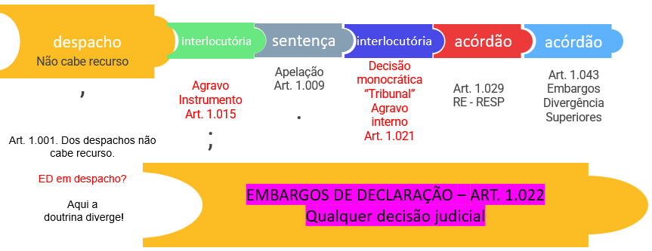
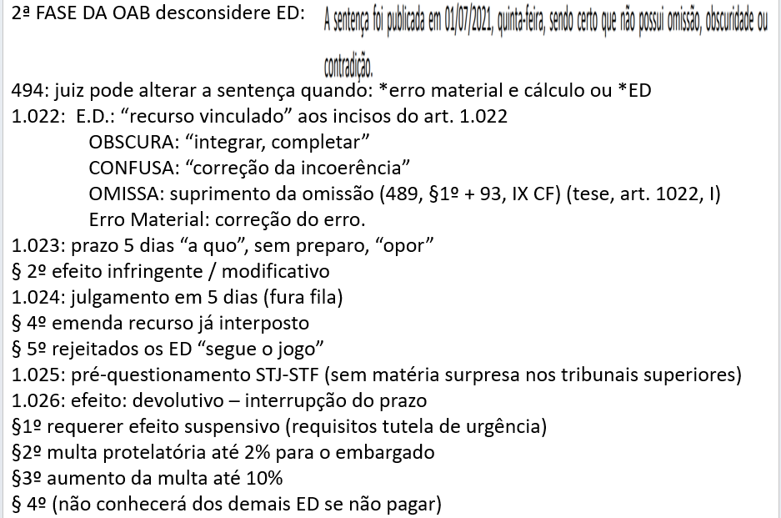
EMBARGOS DE DECLARAÇÃO: (recurso intermediário / preparatório)
ART. 1.022 / 1.026 DO CPC 2026-1
AQUECIMENTO: “O nome do autor está errado na sentença, mas todo o resto do processo menciona corretamente quem é o autor. Deve ser corrigido por apelação?”
-

Slide 51
2ª FASE DA OAB desconsidere ED:
494: juiz pode alterar a sentença quando: *erro material e cálculo ou *ED
1.022: E.D.: “recurso vinculado” aos incisos do art. 1.022
OBSCURA: “integrar, completar”
CONFUSA: “correção da incoerência”
OMISSA: suprimento da omissão (489, §1º + 93, IX CF) (tese, art. 1022, I)
ERRO MATERIAL: correção do erro.
1.023: prazo 5 dias “a quo”, sem preparo, “opor”
§ 2º efeito infringente / modificativo: PRESCRIÇÃO, OMISSÃO QUANTO À ILEGITIMIDADE PASSIVA; EXTRA PETITA: INCLUSÃO DE VALORES INDEVIDO; ANÁLISE DE PROVA IGNORADA
1.024: julgamento em 5 dias (fura fila)
§ 4º emenda recurso já interposto
§ 5º rejeitados os ED “segue o jogo”
1.025: pré-questionamento (sem matéria surpresa nos tribunais superiores)
1.026: efeito: devolutivo – interrupção do prazo
§1º requerer efeito suspensivo (requisitos tutela de urgência)
§2º multa protelatória até 2% para o embargado
§3º aumento da multa até 10%
§ 4º (não conhecerá dos demais ED se não pagar)

Slide 52
Art. 494 Publicada a sentença, o juiz só poderá alterá-la:
I - para corrigir-lhe, de ofício ou a requerimento da parte, inexatidões materiais ou erros de cálculo;
II - por meio de EMBARGOS DE DECLARAÇÃO.
EXEMPLOS INEXATIDÕES MATERIAIS E ERROS DE CÁLCULO:
Na sentença consta: “Condeno o réu João da Silva, CPF 123.456.789-00…”Mas o CPF correto dele nos autos é 123.456.789-10. Erro material claro, o juiz pode corrigir de ofício.
“Determino o cumprimento da obrigação no processo n.º 0012345-89.2021.8.26.0001.”Mas o número correto do processo é 0012345-87.2021.8.26.0001. Correção cabível: erro numérico acidental = inexatidão material.
“Fixo os honorários em 10% sobre o valor da causa, ajuizada em 15/02/2024.”Mas o protocolo da petição inicial está claramente datado de 15/03/2024. O juiz pode corrigir a data: erro material evidente.
“Condeno o réu ao pagamento de R$ 12.000,00 (doze mil e QUINHENTOS REAIS)…” 📌 Aqui temos um erro entre o valor numérico e o valor por extenso. O juiz pode corrigir essa divergência, por se tratar de erro material evidente.

Slide 53
RECURSO DE NATUREZA VINCULADA
FUNDAMENTAR NOS INCISOS do artigo 1.022 do CPC
Art. 1.022. Cabem embargos de declaração contra qualquer decisão judicial para:
I - esclarecer obscuridade ou eliminar contradição;
II - suprir omissão de ponto ou questão sobre o qual devia se pronunciar o juiz de ofício ou a requerimento;
III - corrigir erro material.
FINALIDADE DOS EMBARGOS DE DECLARAÇÃO É: ESCLARECER, COMPLEMENTAR, OU
CORRIGIR UMA DECISÃO NO CASO DE ERRO MATERIAL
OBSCURIDADE: difícil compreensão - inteligível – incompreensível
CONTRADIÇÃO: proposições inconciliáveis, exemplo: contradição entre a fundamentação e parte dispositiva
ERRO MATERIAL: “juiz escreve coisa diversa do que queria escrever..” – vontade diverge e é visível (petição ou embargos de declaração)
OMISSÃO (INTEGRAÇÃO): juiz deixa de pronunciar questão relevante que deveria se manifestar: FALTA DE FUNDAMENTAÇÃO: art. 489, § 1º CPC e art. 93, IX CF/88

Slide 54

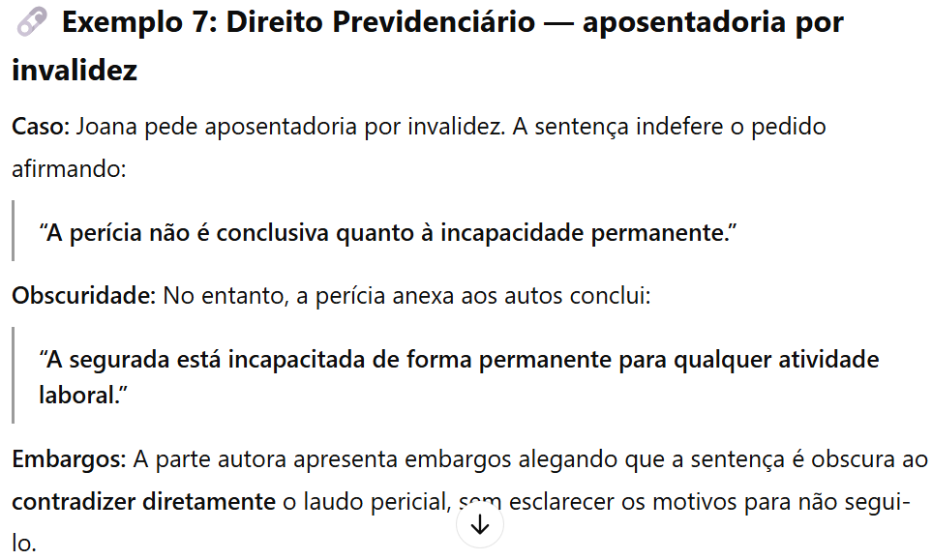
OBSCURIDADE = ESCLARECER:
difícil compreensão - inteligível – incompreensível

Slide 55
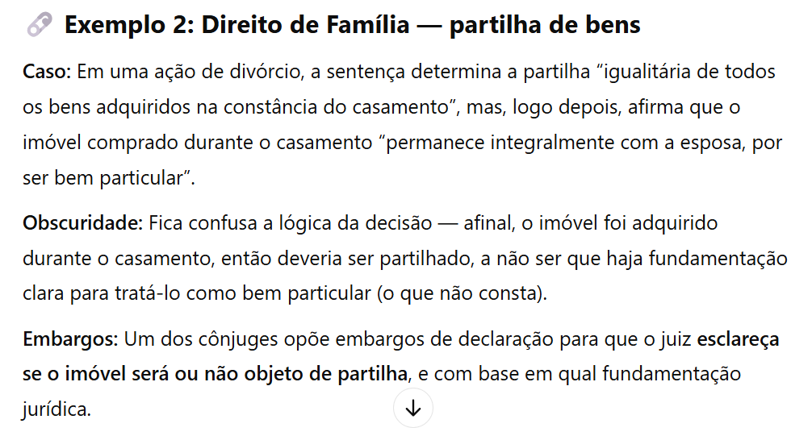
CONTRADIÇÃO = ESCLARECER:
proposições inconciliáveis, exemplo: contradição entre a fundamentação e parte dispositiva

Slide 56
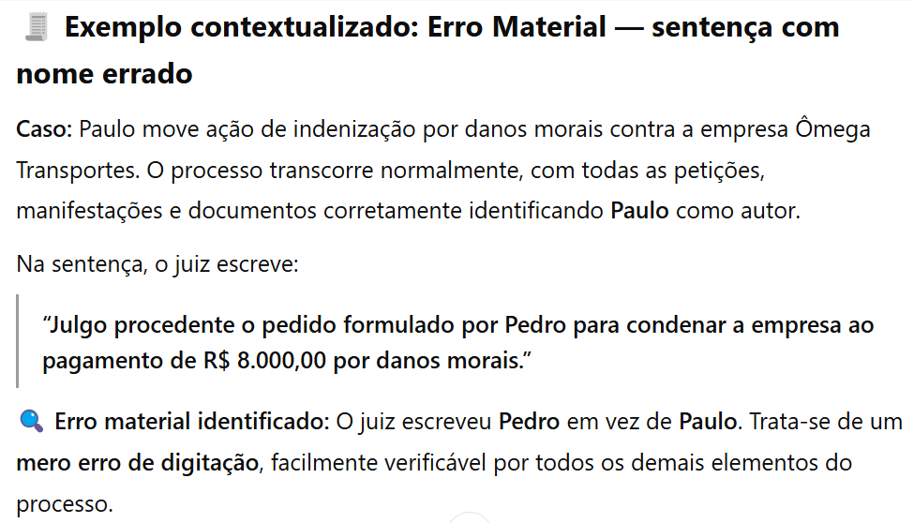
ERRO MATERIAL=CORRIGIR: “juiz escreve coisa diversa do que queria escrever..” – vontade diverge e é visível (petição ou embargos de declaração)

Slide 57
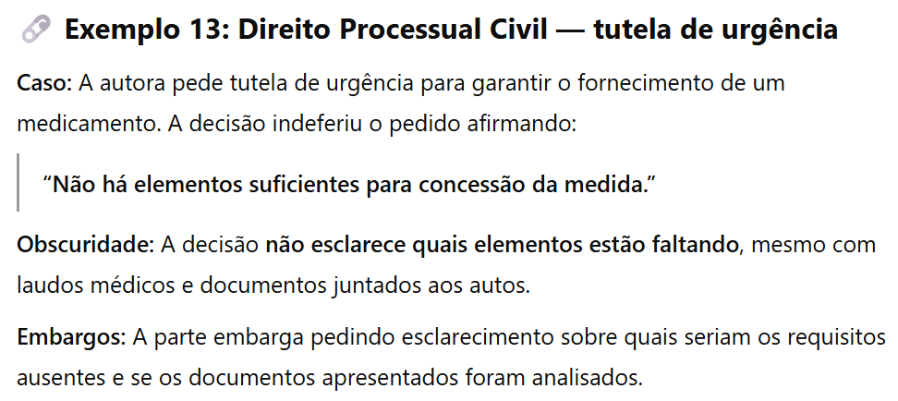
OMISSÃO = INTEGRAÇÃO: juiz deixa de pronunciar questão relevante que deveria se manifestar

Slide 58
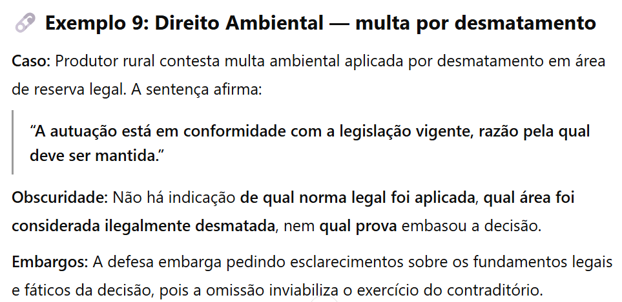
FALTA DE FUNDAMENTAÇÃO = INTEGRAR
Vide art. 489, § 1º CPC e art. 93, IX CF/88

Slide 59
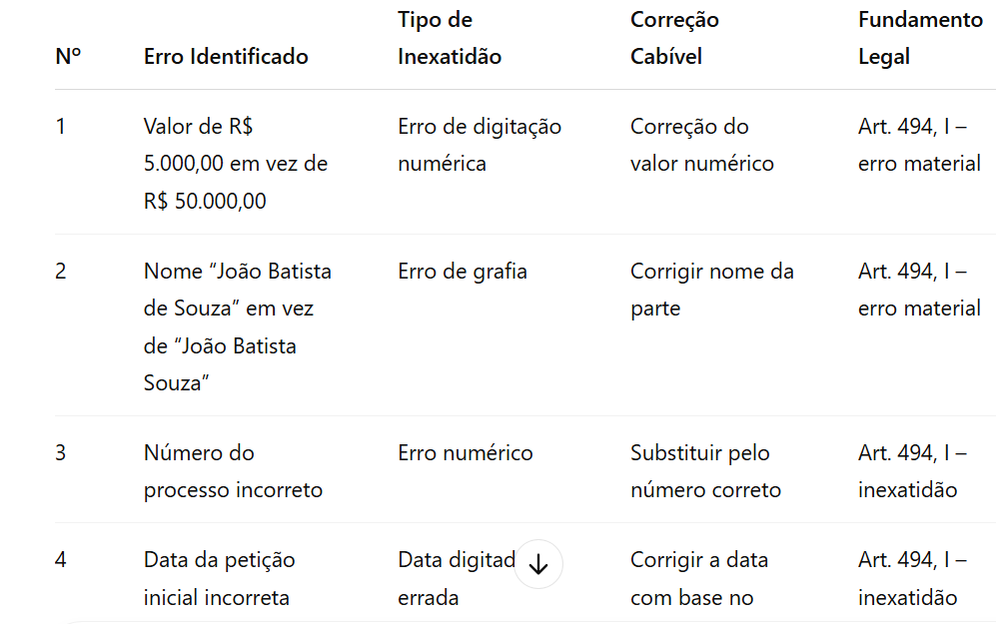
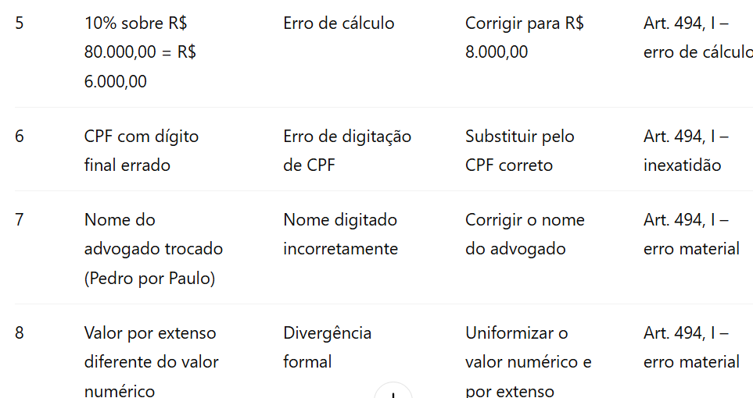

Slide 60
Art. 1.022. parágrafo único. Considera-se omissa a decisão que:
I - deixe de se manifestar sobre tese firmada em julgamento de IRDR ou em incidente de assunção de competência aplicável ao caso sob julgamento;
II- incorra em qualquer das condutas descritas no art. 489, § 1º.
ART. 489 § 1º Não se considera fundamentada qualquer decisão judicial, seja ela interlocutória, sentença ou acórdão, que:
I - se limitar à indicação, à reprodução ou à paráfrase de ato normativo, sem explicar sua relação com a causa ou a questão decidida;
II - empregar conceitos jurídicos indeterminados, sem explicar o motivo concreto de sua incidência no caso;
IV - não enfrentar todos os argumentos deduzidos no processo capazes de, em tese, infirmar a conclusão adotada pelo julgador;
VI - deixar de seguir enunciado de súmula, jurisprudência ou PRECEDENTE invocado pela parte, sem demonstrar a existência de distinção no caso em julgamento ou a superação do entendimento.

Slide 61
Art. 1.023. Os embargos serão OPOSTOS, no prazo de 5 dias, em PETIÇÃO dirigida ao juiz, com indicação do erro, obscuridade, contradição ou omissão, e não se sujeitam a preparo.
COMPETÊNCIA: endereçada ao próprio juiz prolator
PRAZO: 5 dias
PREPARO: não tem custas
JULGAMENTO PREFERENCIAL: Art. 12 CPC: Os juízes e os tribunais atenderão, preferencialmente, à ordem cronológica de conclusão para proferir sentença ou acórdão. § 2º Estão excluídos da regra do caput: V - o julgamento de embargos de declaração. Art. 1.024. O juiz julgará os embargos em 5 dias.
Art. 1.003. O prazo para interposição de recurso conta-se da data em que os advogados, a sociedade de advogados, a Advocacia Pública, a Defensoria Pública ou o Ministério Público são intimados da decisão. § 1º Os sujeitos previstos no caput considerar-se-ão intimados em audiência quando nesta for proferida a decisão. § 5º Excetuados os embargos de declaração, o prazo para interpor os recursos e para responder-lhes é de 15 dias.
TERMO CORRETO PARA USAR NA PETIÇÃO “OPOR” EMBARGOS DE DECLARAÇÃO.
Não há preparo (não há custas recursais).
O recurso é contra o JUÍZO E NÃO JUIZ QUE PROFERIU DECISÃO.

Slide 62
EMBARGOS DE DECLARAÇÃO COM “EFEITO MODIFICATIVO”, TAMBÉM CHAMADO “EFEITO INFRINGENTE”
1.023: § 2º O JUIZ INTIMARÁ O EMBARGADO PARA, QUERENDO, MANIFESTAR-SE, NO PRAZO DE 5 DIAS, SOBRE OS EMBARGOS OPOSTOS, CASO SEU EVENTUAL ACOLHIMENTO IMPLIQUE A MODIFICAÇÃO DA DECISÃO EMBARGADA.
EXEMPLOS: ED: PRESCRIÇÃO, OMISSÃO QUANTO À ILEGITIMIDADE PASSIVA; EXTRA PETITA: INCLUSÃO DE VALORES INDEVIDO; ANÁLISE DE PROVA IGNORADA)
-

Slide 63
NOVAS RAZÕES QUANDO HÁ EMBARGOS DE DECLARAÇÃO
1.024 - § 4º Caso o acolhimento dos embargos de declaração implique modificação da decisão embargada, o embargado que já tiver interposto outro recurso contra a decisão originária tem o direito de complementar ou alterar suas razões, nos exatos limites da modificação, no prazo de 15 dias, contado da intimação da decisão dos embargos de declaração.
§ 4º regra da complementariedade do recurso já interposto
§ 5º Se os embargos de declaração forem rejeitados ou não alterarem a conclusão do julgamento anterior, o recurso interposto pela outra parte antes da publicação do julgamento dos embargos de declaração será processado e julgado independentemente de ratificação.
§5º, ISTO É, NÃO MEXE NAS RAZÕES RECURSAIS JÁ PROTOCOLADOS TEMPESTIVAMENTE.
Sentença – (APELAÇÃO AUTOR + EMB. DECL. RÉU) /SENTENÇA/ (NOVA RAZÕES APENAS COM REF. A NOVA DECISÃO“)

Slide 64

PRÉ-QUESTIONAMENTO:
“a matéria foi efetivamente examinada”?
Antes de um recurso subir para o Tribunal Superior sua matéria precisa ser discutida no Tribunal de origem.
Não se admite que uma tese seja discutida pela primeira vez no Tribunal Superior.
Art. 1.025. Consideram-se incluídos no acórdão os elementos que o embargante suscitou, para fins de PRÉ-QUESTIONAMENTO, ainda que os embargos de declaração sejam inadmitidos ou rejeitados, caso o tribunal superior considere existentes erro, omissão, contradição ou obscuridade.
NECESSIDADE DE ED PARA INTERPOR RECURSOS PARA OS TRIBUNAIS SUPERIORES? NÃO! DISCUSSÃO SUPERADA PÓS CPC/2015 - SÚMULA N. 98 STJ: Embargos de declaração manifestados com notório propósito de prequestionamento não têm caráter protelatório.
ATENTE: NÃO EXISTE MATÉRIA SURPRESA NOS TRIBUNAIS SUPERIORES: Agravo em recurso especial nº 146.473/ES.
OPOSTOS OS EMBARGOS DE DECLARAÇÃO HAVERÁ INTERRUPÇÃO DO PRAZO PARA INTERPOSIÇÃO DE RECURSO, OU SEJA, O PRAZO ZERA PARA AS PARTES E REINICIA APÓS NOVA DECISÃO: Art. 1.026. Os embargos de declaração não possuem efeito suspensivo e INTERROMPEM o prazo para a interposição de recurso.

Slide 65
Art. 1.026: EFEITOS: devolutivo (todos os recursos); suspensivo é EXCEÇÃO! § 1º A eficácia da decisão monocrática ou colegiada poderá ser suspensa pelo respectivo juiz ou relator se demonstrada a probabilidade de provimento do recurso ou, sendo relevante a fundamentação, se houver risco de dano grave ou de difícil reparação.
EMBARGOS PROTELATÓRIOS (MULTA ATÉ 2%): § 2º Quando manifestamente protelatórios os embargos de declaração, o juiz ou o tribunal, em decisão fundamentada, condenará o embargante a pagar ao EMBARGADO multa não excedente a dois por cento sobre o valor atualizado da causa.
MANIFESTAMENTE PROTELATÓRIOS (MULTA ATÉ 10%) - § 3º Na reiteração de embargos de declaração manifestamente protelatórios, a multa será elevada a até dez por cento sobre o valor atualizado da causa, e a interposição de qualquer recurso ficará condicionada ao depósito prévio do valor da multa, à EXCEÇÃO da Fazenda Pública e do beneficiário de gratuidade da justiça, que a recolherão ao final.
INADMISSÃO DOS 3º EMBARGOS: § 4º Não serão admitidos novos embargos de declaração se os 2 anteriores houverem sido considerados protelatórios.
LEI N. 9.099/95: Art. 49. Os embargos de declaração serão interpostos por escrito ou oralmente, no prazo de cinco dias, contados da ciência da decisão. Art. 50. Os embargos de declaração interrompem o prazo para a interposição de recurso.
LEIS ESPECIAIS - PRAZOS DIFERENCIADOS: CPP Art. 382. Qualquer das partes poderá, no prazo de 2 dias, pedir ao juiz que declare a sentença, sempre que nela houver obscuridade, ambiguidade, contradição ou omissão. *Código Eleitoral – Lei 4.737/65: 3 dias *Possibilidade ED nos processos administrativos (art. 5 º, LV, CF/88).
QUESTÕES: Quais cenários comporta embargos de declaração? 1.022; quem é o juízo a quo e ad quem nos embargos de declaração? Há preparo nos embargos de declaração? Qual o prazo? 1.023; -o que significa embargos de declaração com efeito infringente? 1.022§2º; Quando há aplicação de multa nos embargos de declaração? 1.026; Quem é o favorecido em caso de ED protelatório?

Slide 66
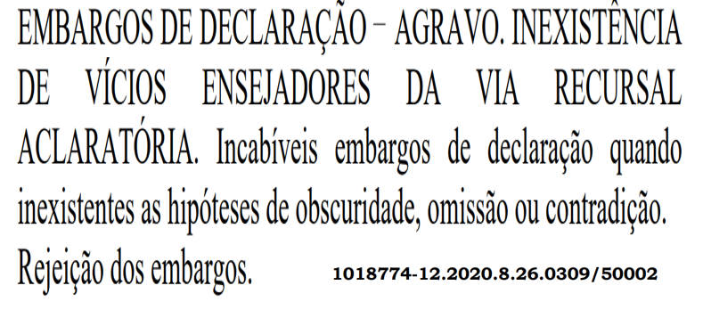
-

Slide 67
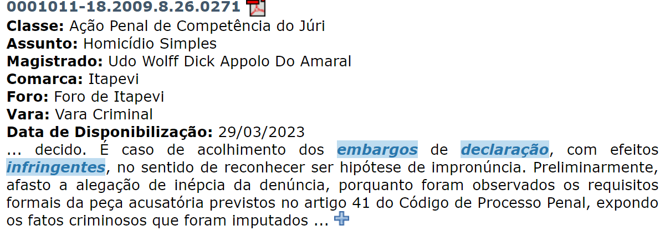
-

Slide 68
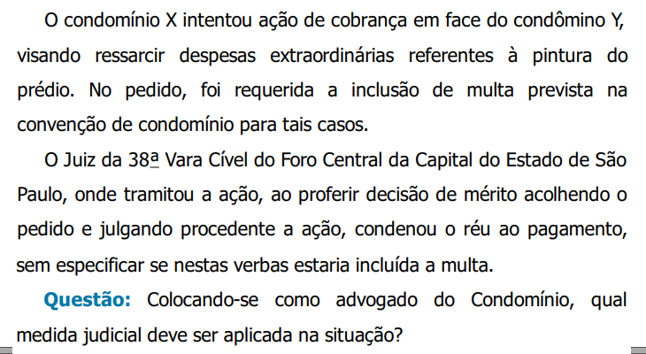
-

Slide 69
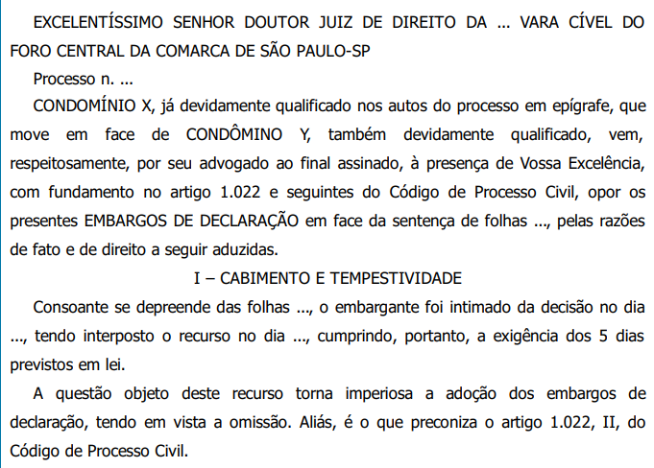
-

Slide 70
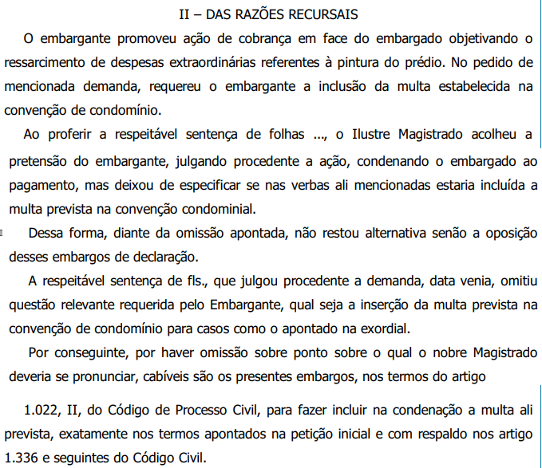
-

Slide 71
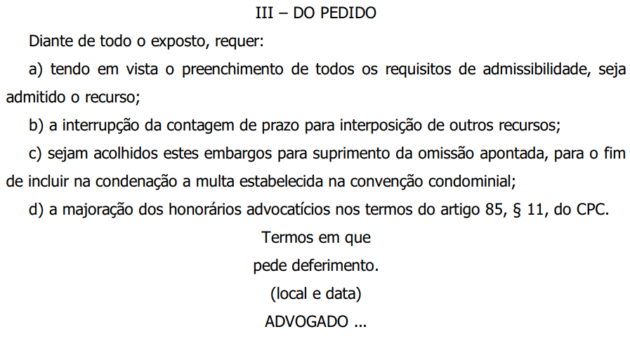

.

Slide 72

1- CONSULPLAN-ADP. Os recursos apresentam como requisito a necessidade de pagamento adiantado das despejas relativas ao seu processamento. A espécie recursal que prescinde de preparo denomina-se:
A- Apelação,
B- Recurso ordinário,
C- Agravo de instrumento;
D- Embargos de declaração.
E- Recurso inominado;

Slide 73
2- O pleito foi julgado procedente, porém a sentença não examinou pedido defensivo expresso quanto à prescrição da pretensão autoral devidamente suscitada. Nesse caso, comporta:
Agravo de Instrumento,
Apelação,
C) Recurso Inominado,
D) Embargos de Declaração sem efeito infringente,
E) Embargos de Declaração com efeito infringente.

Slide 74

3- Marcos propôs ação de procedimento ordinário com pedido condenatório, em face da empresa Kaquinho Ltda. Ele busca a condenação da ré em R$ 10.000,00. O pleito foi julgado procedente, porém a sentença não examinou os honorários advocatícios porque o autor esqueceu de pedir expressamente os honorários na inicial. Nesse caso, à luz das regras processuais, seria cabível o recurso para esclarecimento de (dica art.322, § 1º):
A) Agravo de Instrumento,
B) Apelação,
C) Recurso Inominado,
D) Não comporta recurso,
E) Embargos de Declaração.

Slide 75
4- Quanto aos embargos de declaração é correto afirmar que:
A) Não possuem natureza recursal;
B) Tem a função exclusiva de anular decisões judiciais;
C) Objetivam, na verdade, julgar, esclarecer, complementar e anular as sentenças;
D) Sua finalidade é corrigir defeitos, obscuridade e contradição de despacho;
E) Visam corrigir eventual obscuridade, contradição, omissão e ainda erro material do ato judicial.

Slide 76
5- Caio ajuíza demanda em face de empresa pública. Formula dois pedidos e lastreia o pedido “a” na tese “x”, firmada em Incidente de Resolução de Demandas Repetitivas, julgada recentemente pelo TRF-2ª Região. Ao apreciar a petição inicial, o juiz profere decisão parcial de mérito, sem mencionar a tese ‘x’, julgando improcedente o pedido “a”, por considerar a matéria unicamente de direito e por já ter proferido anteriormente sentença sobre a mesma matéria. No mesmo ato, determina que o feito prossiga, em relação ao outro pedido, com a citação da ré. O caso é típico de cabimento do seguinte recurso (dica: Vide, art. 1.022, parag. único, I CPC):
A) Apelação;
b) Agravo interno;
c) Reclamação perante o TRF;
d) Correição parcial;
e) Embargos de declaração.

Slide 77
6- De acordo com o CPC, os embargos de declaração contra sentença de primeira instância devem ser opostos, em regra, em petição escrita dirigida ao?
A) Ao Juízo que prolatou a sentença, no prazo de 5 dias, prestando-se a sanar omissão, obscuridade ou contradição, não estando sujeitos a preparo
B) tribunal em 5 dias, prestando-se à reforma das questões impugnadas pelo recurso, estando sujeito a preparo
C) juízo que prolatou a sentença, no prazo de 15 dias, prestando-se a sanar omissão, obscuridade ou contradição, estando sujeitos a preparo
D) tribunal em 5 dias, prestando-se a sanar omissão, obscuridade ou contradição, não estando sujeitos a preparo
E) tribunal no prazo de 15 dias, prestando-se a sanar omissão, obscuridade ou contradição, estando sujeitos a preparo

Slide 78
7- OAB-adp. Marco Aurélio atuou como advogado em uma ação indenizatória movida em face de uma operadora de plano de saúde que foi condenada a pagar indenização por danos morais de R$ 100.000,00 (cem mil reais) ao seu cliente. Apesar de o processo ter corrido perante juízo cível, a sentença condenatória deixou de fixar honorários de sucumbência em favor de Marco Aurélio, tendo transitado em julgado sem que ele percebesse a omissão. Considerando o caso narrado, assinale a afirmativa correta atualmente (dica: Art 85 § 18 do CPC):
A- Após o trânsito em julgado da sentença, Marco Aurélio não poderá pleitear mais a condenação em honorários de sucumbência,
B- Marco Aurélio poderá ajuizar ação autônoma para definir o valor dos honorários de sucumbência,
C- Após o trânsito em julgado da sentença, apesar de omissa quanto à condenação em honorários de sucumbência, Marco Aurélio poderá executar somente o valor mínimo de dez por cento sobre o valor da condenação,
D- Marco Aurélio poderá opor embargos de declaração em face da sentença omissa, pois a matéria de honorários de sucumbência não transita em julgado,
E- Não tem o que fazer em favor de Marco Aurélio,

Slide 79
8- OAB-adp. José ajuizou ação de indenização por danos morais, materiais e estéticos em face de Pedro. O juiz competente, ao analisar a petição inicial, considerou os pedidos incompatíveis entre si, razão pela qual a indeferiu, com fundamento na inépcia. Nessa situação hipotética, assinale a opção que indica o recurso que José deverá interpor:
A- Apelação, sendo facultado ao juiz, no prazo de cinco dias, retratar-se do pronunciamento que indeferiu a petição inicial
B- Apelação, sendo os autos diretamente remetidos ao Tribunal de Justiça após a citação de Pedro para a apresentação de contrarrazões
C- Apelação, sendo que o recurso será diretamente remetido ao Tribunal de Justiça, sem a necessidade de citação do réu para apresentação de contrarrazões
D- Agravo de Instrumento, inexistindo previsão legal de retratação por parte do magistrado
E- Embargos de declaração

Slide 80
9- FCC. ADP. Valdir ajuizou ação de obrigação de fazer e formulou três pedidos cumulativos em face de Giulia. Por entender que um deles mostrava-se incontroverso, o juiz, antecipadamente, julgou-o procedente, nos termos do artigo 356, I, do CPC. Quanto aos demais, entendeu ser necessária a dilação probatória e, por isso, designou audiência de instrução e, posteriormente o juiz julgou improcedente. Em relação ao pedido julgado procedente, Giulia poderá:
A- interpor agravo de instrumento, no prazo de 15 dias úteis contados da intimação da decisão
B- opor embargos de declaração, no prazo de 15 dias úteis contados da intimação da decisão
C- aguardar a sentença em relação aos demais pedidos, para, então, questioná-lo em preliminar de apelação ou nas contrarrazões
D- impetrar mandado de segurança, em virtude da ausência de recurso previsto para esta hipótese.
E- interpor apelação, no prazo de 15 dias úteis contados da intimação da decisão

Slide 81
10- Em um determinado processo em cujo polo passivo figurava ente federativo municipal, o juiz da causa proferiu uma decisão interlocutória que padecia de erro material. Nesse contexto, é correto afirmar que o Município:
A- não poderá opor embargos de declaração, por falta de interesse recursal, bastando-lhe protocolizar petição simples;
B- não poderá opor embargos de declaração, por incabíveis, já que o provimento jurisdicional não é uma sentença;
C- poderá opor embargos de declaração, no prazo de cinco dias úteis, a partir da intimação regular;
D- poderá interpor embargos de declaração, no prazo de dez dias úteis, a partir da intimação regular;
E- poderá opor embargos de declaração, no prazo de quinze dias úteis, a partir da intimação regular;

Slide 82
11- FUNDATEC. O Município de Iraí/RS propôs ação de cobrança de procedimento comum. Foi proferida sentença de procedência; no entanto, o juiz deixou de se manifestar sobre a condenação na verba honorária de sucumbência. O Procurador Municipal deverá interpor o recurso de embargos de declaração no prazo de:
A- 5 dias.
B- 8 dias.
C- 10 dias.
D- 15 dias.
E- 30 dias.
1-D; 2-E; 3-X; 4-E; 5-E; 6-A; 7-B; 8-A; 9-A; 10-C; 11-C

Slide 83
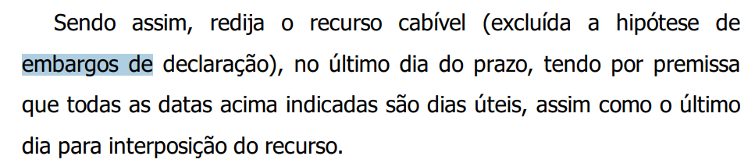
ROSANA intentou ação de cobrança em face de PAULO, visando reparação por danos morais. No pedido. A ação foi julgada procedente pelo juízo da 38ª Vara Cível do Foro Central da Capital do Estado de São Paulo, onde tramitou a ação. Ao proferir decisão de mérito acolhendo o pedido e julgando procedente a ação, porém, foi omisso no tocante aos honorários advocatícios.
Questão: Colocando-se como advogado da autora, qual medida judicial deve ser aplicada na situação?
ATENTE
AVISO OAB:

Slide 84
EXCELENTÍSSIMO JUÍZO DE DIREITO DA 38ª VARA CÍVEL DO FORO CENTRAL DA COMARCA DE SÃO PAULO-SP.
Processo n. ...
ROSANA, devidamente qualificada nos autos do processo em epígrafe, que move em face de PAULO, vem, respeitosamente, por seu advogado ao final assinado, à presença de Vossa Excelência, com fundamento no artigo 1.022, II do Código de Processo Civil, opor os presentes EMBARGOS DE DECLARAÇÃO em face da sentença de folhas ..., pelas razões de fato e de direito a seguir aduzidas.
TEMPESTIVIDADE
Consoante se depreende das folhas ..., o embargante foi intimado da decisão no dia ..., tendo interposto o recurso no dia ..., cumprindo, portanto, a exigência dos 5 dias previstos em lei.
CABIMENTO
A questão objeto deste recurso torna imperiosa a adoção dos embargos de declaração, tendo em vista a omissão. Aliás, é o que preconiza o artigo 1.022, II, do Código de Processo Civil.

Slide 85
DAS RAZÕES RECURSAIS
A embargante promoveu ação de cobrança em face do embargado objetivando reparação por danos morais.
Ao proferir a respeitável sentença de folhas ..., o Ilustre Magistrado acolheu a pretensão da autora, julgando procedente a ação, condenando o réu, mas deixou de especificar as verbas de sucumbência nos termos do artigo 85 do Código de Processo Civil.
Dessa forma, diante da omissão apontada, não restou alternativa senão a oposição desses embargos de declaração.
Por conseguinte, por haver omissão sobre ponto sobre o qual o nobre Magistrado deveria se pronunciar, cabíveis são os presentes embargos, nos termos do artigo 1.022, II, do Código de Processo Civil, para fazer incluir os honorários, exatamente nos termos apontados na petição inicial.
DO PEDIDO
Diante de todo o exposto, requer:
a) tendo em vista o preenchimento de todos os requisitos de admissibilidade, seja recebido, conhecido (admitido) o recurso;
b) requer a interrupção da contagem de prazo para interposição de outros recursos;
c) no mérito, sejam acolhidos estes embargos para suprimento da omissão apontada, para o fim de incluir na condenação no tocante aos honorários advocatícios.
Termos em que, pede deferimento.
(local e data)
ADVOGADO ... OAB/UF ...

Slide 86
-------
PRÁTICA

Slide 87
AULA DE PRATICA 06-04-2026

Slide 88
Publicação 04/03/24 (quinta-feira): 1ª Vara da Família e Sucessões. Foro Regional de São Miguel Paulista - SP. Processo eletrônico xxx. Trata-se de cumprimento de sentença em ação de alimentos promovido por TICIANA em face de JONAS, sob o rito da penhora. Título judicial as fls. 05. Cálculo a fl. 265. O executado foi intimado e apresentou impugnação e rejeitada. Pesquisas de bens realizadas na execução, todas negativas. E o breve relatório. Decido. A empresa do executado é do tipo sociedade unipessoal, possuindo personalidade jurídica própria, apartada da pessoa física. Assim sendo, por ora, indefiro o pedido de expropriação de bens e valores pertencentes a referida empresa sociedade unipessoal. Em 15 dias, manifeste a exequente sobre o prosseguimento do feito, sem manifestação, aguarde-se provocação no arquivo. Intimem-se.

Slide 89
NO CONTEXTO, A EXEQUENTE HÁ PROVAS NOS AUTOS QUE QUE O EXECUTADO É TITULAR DE EMPRESA INDIVIDUAL E NÃO SOCIEDADE UNIPESSOAL.
NA QUALIDADE DE PATRONO DA EXEQUENTE, INTERPONHA O RECURSO NECESSÁRIO NO ÚLTIMO DIA EM FAVOR DA CREDORA, DESCONSIDERE FERIADOS. SABE-SE QUE O EXECUTADO TOMOU CIÊNCIA DO PEDIDO E ANUNCIOU A VENDA DOS BENS EM NOME DO CNPJ DA FIRMA INDIVIDUAL.
REFERÊNCIA JURISPRUDENCIAL: EXECUÇÃO POR TÍTULO EXTRAJUDICIAL Cheques. Deferimento do bloqueio de valores em nome da firma individual do executado Empresa de pequeno porte. Inexistência de distinção entre a firma individual e a pessoa física Confusão de patrimônios Desnecessidade de desconsideração da personalidade jurídica Recurso improvido. (TJSP; Agravo de Instrumento 2090693-35.2019.8.26.0000)

Slide 90
FOLHA DE ROSTO
DIRECIONAMENTO PARA O EGRÉGIO TRIBUNAL DE JUSTIÇA
AGRAVANTE + ADVOGADO
FUNDAMENTO 1.015 CPC
INTERPOR AGRAVO DE INTRUMENTO COM PEDIDO DE TUTELA RECURSAL ANTECIPADA
INTIMAR AGRAVADO PARA APRESENTAR CONTRAMINUTA NO PRAZO DE 15 DIAS
CONHECIDO E PROVIDO
FECHAMENTO
MINUTA
APRESENTAÇÃO
OS NOMES DAS PARTES E SAUDAÇÃO
PRESSUPOSTOS DE ADMISSIBILIDADE: CABIMENTO, TEMPESTIVIDADE e PREPARO
DOS FATOS
DO DIREITO: DAS RAZÕES DO PEDIDO DE REFORMA OU DE INVALIDAÇÃO DA DECISÃO
O NOME E O ENDEREÇO COMPLETO DOS ADVOGADOS CONSTANTES DO PROCESSO (PEÇAS OBRIGATÓRIAS SE FOR PROCESSO FÍSICO)
DA ANTECIPAÇÃO DA TUTELA RECURSAL
DOS PEDIDOS: liminar + contraminuta + recurso conhecido e provido
FECHAMENTO

Slide 91
INTERPOSIÇÃO: PETIÇÃO FOLHA DE ROSTO
EXCELENTÍSSIMO SENHOR DOUTOR DESEMBARGADOR PRESIDENTE DO TRIBUNAL DE JUSTIÇA DO ESTADO DE SÃO PAULO.
AGRAVANTE, já qualificado nos autos do processo em epígrafe, por seu advogado, inconformado com a decisão interlocutória de fls. ..., vem, respeitosamente à presença de Vossa Excelência, com fundamento no artigo 1.015, inciso xxx, interpor AGRAVO DE INSTRUMENTO contra decisão que ...(exemplo: “indeferiu a gratuidade da justiça”) na ação movida em face do agravado ...
Requer seja deferida a tutela antecipada recursal e após intimação, nos termos do art. 1.019, II do CPC, para agravado para apresentar a contraminuta.
Ao final, requer seja conhecido o recurso agravo de instrumento e no mérito provido conforme minuta anexa.
Neste termos, pede deferimento.
Local e data. NOME DO ADVOGADO E OAB

Slide 92
MINUTA AGRAVO DE INSTRUMENTO
Eg.... Trib...
Nob... J.
Agrav...:
Ag...:
Orig...: ...

Slide 93
PRESSUPOSTOS DE ADMISSIBILIDADE
CABIM...
Trata-se de dec.. .... na fase de ....
Nos termos .... do CPC contra decisões comporta ....
Portanto, o recurso interposto é o c...

Slide 94
TEMPESTIVID....
A decisão foi p... no di...
O recurso é p... no d...
Nos termos do art. ...., § 5º CPC o recurso é p....
no prazo de 15 dias úteis.
Assim, o recurso é p... no prazo correto e port.... preenche o pressuposto da temp...

Slide 95
PREPARO
O agravante recolh... os valores exigidos a título da cust... recurs... para interposição do agr... d... ins... conforme gu... anex... (doc. xxx) nos ... do art. 1.017, § 1º, do ....
Assim, encontra-se devidamente atendido o requisito do pr...

Slide 96
A EXPOSIÇÃO DOS FATOS
Trata-se de cump... em aç.. de ali... pro... pela agrav.. TICIANA em face do agravado J..., sob o rito da ....
O t... judicial encontra-se as fls. 05 e o cálc... a fl. 265.
Diante do inadimplemento, foram, realizadas pesquisas de b.. na execução, contudo, todas .....
O executado é titular de emp.....
O juiz indef... equivocadamente a exprop.... dos bens encontrados em nom... do executado registrados na modal... de f... indiv...
O juízo “a q...” entendeu que a modal. da empres. é sociedade unipessoal, possuindo p... juríd... própria.

Slide 97
DO DIREITO: DAS RAZÕES DO PEDIDO DE REFORMA OU DE INVALIDAÇÃO DA DECISÃO
Trata-se de decis... interl... profer... na fase de cump... de sent....
O juiz recusou penhor... a empr.. registr.. na modalidade... de f... Ind... Em nome do Executado, ora ag...
Há evidente... equiv... porque... a agrav. comprovou que o agr... é titu... de empre. i... e não soc... unip...
O entendimento é alinhado com a jurisp...:
EXECUÇÃO POR TÍTULO EXTRAJUDICIAL. Cheques. Deferimento do bloqueio de valores em nome da firma individual do executado Empresa de pequeno porte. Inexistência de distinção entre a firma individual e a pessoa física. Confusão de patrimônios Desnecessidade de desconsideração da personalidade jurídica Recurso improvido. (TJSP Agravo de Instrumento 2090693-35.2019.8.26.0000)
P..., considerando o equí... do juízo ‘a quo’, a decisão merece ser reformada para autoriz... a expropriaç... dos bens em nom.. da firma ind. do agravad...

Slide 98
NOME E O END... DOS AD...
A agravante informa o ... e ... nos termos do art. 1.016, IV, do CPC:
Agravante: Dr. (nome completo), com escritório em (endereço físico e eletrônico xxx), OAB xxx.
Agravado: Dr. (nome completo), com escritório em (endereço físico e eletrônico xxx), OAB xxx.

Slide 99
PEÇAS OBRIGATÓRIAS
A agravante deixa de anexar cópias do proc... nos termos do § 5º art. 1.017 do CPC porque ...

Slide 100
ANTECIPAÇÃO DE TUTELA
O agravante requer a antecipação de tutela recursal.
O r. poderá conceder o efeito suspensivo no agravo de inst... nos termos do art. 1.019, I, do Cód.. de P... C...
A probabilidade do direito está demonstrada diante da vasta documentaç... acost... nos autos.
O agravado oculta patrim... e ciente do prese... pedido poderá ...
Port..., estão presentes os requisitos que autorizam a concessão da tutela antecipada recursal para o fim de deferir de imediato a tutela antecipada para p...

Slide 101
DOS PEDIDOS
Em face do exposto, r...:
A concessão do ef... s... nos termos do art. 1.019, I do CPC para...
Intim... do ag... nos t... do art. 1.019, II do CPC para .... no prazo de ... dias apresentar a contram...;
Ao final, requer-se o c.... e o p... do presente para que seja reformada a decisão agravada e permitir a p... de forma definit...
Termos em que,
pede deferimento.
Local, ....
Nome do advogado xxx
OAB/UF xxx

Slide 102
1. Endereçamento (0,10): ao juízo que proferiu a sentença. EXEMPLO: Excelentíssimo Senhor Doutor Juiz de Direito da 2ª Vara Cível da Comarca de Belo Horizonte – MG. Fundamento implícito: Art. 1.010 CPC: Pontuação: 0,10
2. Identificação da peça (0,25) Indicação correta da peça: RECURSO DE APELAÇÃO Fundamento legal: Art. 1.009 CPC Pontuação: 0,25
3. Juízo de Retratação (0,40) Requerer juízo de retratação, pois a sentença foi de improcedência liminar. Fundamento obrigatório: Art. 332 §3º CPC Exemplo: Requer seja oportunizado o juízo de retratação. Pontuação: 0,40
4. Pedido de Recebimento do Recurso (0,20). Pedido para o juiz conhecer a apelação. Fundamento: Art. 1.010 CPC Pontuação: 0,20. 5. Pedido de Intimação para Contrarrazões (0,25)
Deve constar pedido para: intimação do apelado para apresentar contrarrazões Fundamento: Art. 1.010 §1º CPC Pontuação: 0,25
6. Pedido de Remessa ao Tribunal (0,25) Pedido de remessa dos autos ao Tribunal. Fundamento: Art. 1.010 §3º CPC Pontuação: 0,25
7. Tempestividade (0,40) O candidato deve demonstrar a tempestividade. Fundamento: Art. 1.003 §5º CPC. Menção ao prazo de: 15 dias úteis Pontuação: 0,40
8. Cabimento da Apelação (0,40) Explicação de que a sentença julgou improcedente. Fundamento: Art. 1.009 CPC. Art. 332 CPC Pontuação: 0,40
9. Erro na aplicação do precedente (0,80) O candidato deve demonstrar que houve distinção do caso concreto. Ponto central: O precedente trata apenas da fila bancária, mas o caso envolve: ofensa pública constrangimento pelo gerente Portanto: situação diferente do Tema 1.156 do STJ Pontuação: 0,80
10. Impossibilidade de improcedência liminar (0,80): Demonstrar que a improcedência liminar não é adequada porque há: necessidade de análise fática, necessidade de prova. Fundamento: Art. 332 CPC Pontuação: 0,80
11. Pedido de reforma da sentença (0,50) Pedido para: reformar a sentença, afastar a improcedência liminar. Pontuação: 0,50
12. Pedido de prosseguimento do processo (0,40) Pedido para: determinar citação do réu; prosseguimento da ação: Pontuação: 0,40
13. Fechamento da peça (0,25) Elementos formais: local data advogado OAB Pontuação: 0,25
DISTRIBUIÇÃO FINAL DA PONTUAÇÃO TOTAL: 5,00 Pontos (IA)
Endereçamento 0,10 Identificação da peça 0,25
Juízo de retratação 0,40 Recebimento do recurso 0,20
Contrarrazões 0,25 Remessa ao Tribunal 0,25
Tempestividade 0,40 Cabimento 0,40
Pedido de reforma 0,50 Prosseguimento do processo 0,40
Fechamento 0,25
Erro na aplicação do precedente 0,80 Improcedência liminar inadequada 0,80

Slide 103
-------
PRÁTICA

Slide 104
Olga adquiriu uma chapinha de cabelo com o objetivo de fazer um penteado especial para um casamento em que seria madrinha. No dia da cerimônia, Olga pela primeira vez ligou o produto, que esquentou em excesso e queimou seus longos cabelos. Em consequência, Olga precisou procurar um hospital e não pôde comparecer ao casamento.
Olga ajuizou ação de reparação de danos em face de Casa Mil, objetivando o recebimento de indenização no valor total de R$ 100.000,00 (cem mil reais), tendo sido a petição inicial distribuída à 2ª Vara Cível de Teresina. Em contestação, a Ré sustentou preliminarmente a incompetência do juízo, por não ser o de sua sede. No mérito, sustentou a ocorrência da prescrição em virtude do transcurso de prazo superior a um ano entre a ocorrência do dano e o ajuizamento da ação. Alegou também a ausência de sua responsabilidade, seja porque não restou comprovada sua culpa, seja porque não fabricou o produto alegadamente defeituoso.
Em provas, a parte autora requereu a oitiva de testemunhas, o que foi indeferido pela juíza responsável pelo caso, por entender impertinente.
O pedido foi julgado procedente, com a condenação de Casa Mil ao pagamento da integralidade da indenização pleiteada na inicial. Nenhuma das alegações da ré foi acolhida.
Inconformada, Casa Mil apresentou recurso de apelação e repisou o alegado em sua contestação, no sentido da incompetência, bem como da prescrição e da ausência de sua responsabilidade. Pleiteou a reforma da sentença para que o pedido seja julgado improcedente.
Em seguida, a parte autora foi intimada a se manifestar sobre a apelação apresentada.

Slide 105
PEÇA CONTRARRAZÕES, Art. 1.010, §§ 1º e 2º, do CPC direcionada à 2a Vara Cível de Teresina/PI. Olga apelada e Casa Mil apelante.
PRELIMINARMENTE alegação de interposição dentro do prazo de quinze dias previsto no Art. 1.010, § 1º, ou no Art. 1.003, § 5º, ambos do CPC. Em contrapartida, alegar intempestividade da apelação, pois superado o prazo de quinze dias previsto no Art. 1.003, § 5º, do CPC.
Ainda em preliminar suscitar a reforma da decisão que indeferiu a produção de prova oral pela parte autora, nos termos do Art. 1.009, § 1º, do CPC, sob alegação de ofensa à ampla defesa.
FATOS: deverá ser feita a exposição dos fatos.
MÉRITO: mencionar relação de consumo, nos termos do art. 2º ou do art. 3º, CDC (Casa Mil é considerada fornecedora por ter comercializado o produto vendido).
Alegar competência territorial da comarca de Teresina/PI, por ser o domicílio da parte autora, conforme previsto no Art. 101, inciso I, do CDC.
PRAZO PRESCRICIONAL aplicável ao caso é o quinquenal, de acordo com o Art. 27 do CDC, sendo descabida a alegação de prescrição pela apelante.
Responsabilidade da apelante é de natureza objetiva, independendo de culpa (Art. 12 do CDC).
PEDIDOS: a) desprovimento do recurso com a manutenção da sentença apelada; e b) majoração da condenação da ré em honorários advocatícios.
ENCERRAMENTO da petição com local, data, assinatura e inscrição na OAB.

Slide 106
AO JUÍZO DA 5ª VARA CÍVEL DA COMARCA DE XXX.
Processo n. xxx
APELADO, devidamente qualificado nos autos da Ação XXXX em epígrafe, vem, por via de seu procurador que esta subscreve, (com fundamento no art. 1.010, _{§1}^{o,} do CPC), oferecer CONTRARRAZÕES AO RECURSO DE APELAÇÃO interposto por APELANTE, também já qualificado nos autos, nos termos anexo, cuja juntada aos autos requer.
Requer, outrossim, após cumpridas as formalidades legais, sejam os autos remetidos ao Egrégio Tribunal de Justiça do Estado de xxx.
Termos em que, Pede o deferimento.
Local e data.
Advogado
OAB/UF.....

Slide 107
CONTRARRAZÕES DE APELAÇÃO
Apelante: XXX
Apelado: XXX
Origem: processo nº XXX, 5ª Vara Cível (Comarca de Goiânia)
EGRÉGIO TRIBUNAL,
COLENDA CÂMARA.
Eméritos Desembargadores,
PRELIMINARMENTE
DA INTEMPESTIVIDADE (15 dias úteis)
Fato – Norma – Conclusão (....)
(se o caso, combater a ausência dos pressupostos recursais a ser analisado no juízo de admissibilidade. Neste ponto, o pedido correto é “não conhecer do recurso”.

Slide 108
BREVE SÍNTESE DA APELAÇÃO
Inconformado com a sentença de fls...., o autor (ou o réu) apelou da mesma, visando, primeiramente, a sua reforma sob a alegação de....., e, em seguida, subsidiariamente, a sua anulação, sob o fundamento de que.....
Em síntese, o apelante alega que houve erro.....
Todavia, cumpre esclarecer que razão não assiste ao apelante, senão vejamos a seguir.
DO MÉRITO
Primeiramente, há que se esclarecer que, ao contrário do que alega o apelante ...
REQUERIMENTOS
Diante do exposto, requer que o presente recurso NÃO SEJA CONHECIDO por intempestivo....; e, no mérito, NEGADO O PROVIMENTO, mantendo-se a r. sentença do juiz a quo nos exatos temos em que foi proferida com a majoração dos honorários conforme art. 85, §11 do CPC. (Obs: se subsidiários os pedidos do apelante, desdobrar aqui o requerimento de não provimento em subitens separados).
Termos em que, Pede o deferimento. Local e data. Advogado OAB/UF.....

